Slide 1

Suelos ácidos , alcalinos y salinos
Selección de textos y fotografías por
JOSE ELIAS BONELLS
preludio de 'Tristán e Isolda'

Slide 2
¿Qué es el suelo ácido?
La acidez del suelo (acidez y de cualquier otra cosa, para el caso) se mide en una escala de 1 a 14.
Todo por debajo de 7 se considera ácida.
Todo lo anterior se considera que es alcalina.
La mayoría de las plantas de jardín prosperan a un pH entre 6 y 7,5.
La razón de un pH entre 6 y 7,5 es óptimo para las plantas de jardín que es entre 6 y 7,5, fósforo en el suelo es soluble - lo que significa que se disuelve en agua y es absorbido por las raíces de las plantas.

Slide 3
El fósforo es uno de los tres macronutrientes todas las plantas necesitan (en los ratios de NPK vemos en fertilizantes envasados, el fósforo es el número del centro) y es responsable de ayudar a la floración de la planta y / o cuajado.
Los suelos alcalinos tienen un pH entre 7 y 8.
A largo plazo, no hay manera de convertirlos en suelos ácidos y las plantas acidófilas, no prosperarán en estas condiciones. Si incorporamos una buena cantidad de materia orgánica, crecerán sobre él una gran variedad de plantas.
La materia orgánica contribuye a que los nutrientes sean más accesibles, favorece la disponibilidad de agua y nutre a las plantas.
Sin embargo, hay que tener cuidado con alimentarlas en exceso.

Slide 4
La acidez de un suelo, constituye con su textura un factor esencial para las plantas con exigencias particulares en el tema.
Una tierra alcalina se caracteriza a menudo por su contenido en caliza.
Una tierra ácida por su parte, se define por la ausencia total de caliza.
A la inversa, una planta de tierra caliza fracasara en una tierra ácida.
Es por ello importante que conozcamos la acidez de la tierra.
Para ello, diferentes métodos se les presentan. Primero, utilice su sentido de la observación; ciertas plantas que crecen espontáneamente revelan una tierra ácida, como la aulaga, los Retama... y el brezo ya que la tierra de brezo es un mantillo ácido.

Slide 5
Al contrario, las plantas de tierra caliza como, roble pubescente, Arce común, los lirios, el romero, etc., sugieren que el suelo de alrededor es calizo.
Estas informaciones son útiles ya que ahí donde las plantas crecen espontáneamente, normalmente no tendrá ninguna dificultad para plantar las formas cultivadas.
Relativice sin embargo estas indicaciones, la naturaleza del suelo puede variar en una corta distancia.
Efectivamente, la acidez se mide por medio del pH (potencial de hidrógeno). Que esta comprendido entre 1 (acidez extrema), y 14 (alcalinidad total), un valor de 7 considerado como neutro, (ni ácido ni alcalino).

Slide 6
En el jardín, el pH se sitúa entre 5 (tierra muy ácida) y 9 (tierra muy caliza). El pH exacto no se adivina, se debe de analizar con un kit especial, gracias al cual lo podrá estimar. El uso es muy simple e instructivo.
Así, para los valores comprendidos entre 6 y 7, la tierra es ligeramente ácida.
Esta será más favorable a los vegetales de tierra de brezo, pero podrá cultivar numerosas plantas.
Un pH mas bajo indica una tierra francamente ácida: las verduras no brotarán bien, ciertos arbustos corren el riesgo de no estar bien, como el árbol del amor, las lavandas, las jaras… Sin embargo, no duden en plantar camelias, los arces de Japón, las hortensias, skimias ,fuchsias, magnolias etc….

Slide 7
Los suelos alcalinos
Más allá de un pH7, una tierra será alcalina (también se la llama « básica » porque es rica en « bases », otra forma de llamar a las tierras alcalinas.
Esta contiene pues, un a parte importante de caliza, sobre todo si el pH esta entre 8 y 9.
Los vegetales mas sensibles al exceso de caliza, como los rosales, y las hortensias corren el riesgo de amarillear por culpa del clorosis férrica, un mal frecuente en tierras calizas. La única solución, darles un tratamiento anti clorosis férrica (al regar), una vez que los síntomas se hayan declarado. Poner regularmente abono compuesto al pie de la planta evita este problema. Numerosas plantas crecen en tierra caliza sin el más mínimo problema: los pinos, las higueras, los bojes, los Cotoneasters, etc.

Slide 8
Como la naturaleza esta bien hecha, muchas plantas son indiferentes a la acidez del suelo, y crecen tanto en tierra ácida como en caliza.
Citemos por ejemplo les clemátides, las hiedras cultivadas, los manzanos, las lilas, etc.
Y si por casualidad, deseamos cambiar el pH de la tierra, es posible ! Añadamos azufre en polvo o sulfato de hierro para dar acidez.
Al contrario, pongamos cal apagada o cal dolomítica para reforzar su carácter alcalino y aportemos los elementos minerales solubles para las plantas, como el hierro. Manganeso. zinc, cobre, boro etc… insolubilizadas para que los absorban las plantas.

Slide 9
¿Qué causa el suelo alcalino?
La principal causa de la alcalinidad del suelo es la presencia de carbonato de sodio en un alto porcentaje.
Otros minerales que se pueden detectar en grandes cantidades son calcio, magnesio, sodio, etc..
Generalmente, las áreas que reciben baja cantidad de lluvia anuales tienden a tener suelo alcalino.
Esto se debe a las sales minerales que contribuyen a la alcalinidad tienden a retener en el suelo, en ausencia de agua.
Causada principalmente debido a procesos naturales. El aumento de los niveles de pH del suelo podría ser provocada por un cultivo prolongado.

Slide 10
Tratamiento de suelos alcalinos
Entonces, ¿qué tiene de especial el pH del suelo o del suelo alcalino en las plantas en crecimiento?
Así como el agua, la luz solar y nutrientes afectan el crecimiento general de las plantas, hay un gran papel de la acidez o alcalinidad del suelo en la vida de una planta.
Un problema importante que enfrentan la jardinería con este suelo es que se reduce la disponibilidad de algunos nutrientes esenciales para las plantas, tales como cobre, hierro y magnesio a las plantas que crecen en la zona.
Además, los microrganismos del suelo responsables de la descomposición de los nutrientes permanecen en estado latente en los niveles de pH más altos, lo que reduce la fertilidad del suelo.

Slide 11
El suelo preferido para el cultivo de plantas sanas es el que tiene un pH neutro con condiciones de humedad y con buen drenaje.
Si en el suelo del jardín la lectura de pH es alto o alcalino, tiene por lo menos dos enfoques en jardinería.
Uno de ellos es la disminución del pH del suelo, que no es muy fácil, y la otra opción es el cultivo de plantas alcalinas.
Los métodos para la corrección de suelos alcalinos implican que la suplementación con cualquiera de los productos químicos, el azufre, el sulfato de aluminio, sulfato de hierro, manganeso o bórax.
Sin embargo, este método requiere una estrecha vigilancia y las pruebas de pH del suelo a intervalos regulares, hasta llegar cerca de un grado de pH estabilizado.

Slide 12
Las plantas alcalinas del suelo
Hay un cierto grupo de plantas que crecen bien en niveles más altos de pH del suelo, es decir, en el intervalo alcalino.
Si estamos planeando cultivar flores, hortalizas, vides, arbustos o árboles, obtendrá sus variedades preferidas.
La única cosa es entender la ciencia del suelo y elegir las plantas después de comprobar sus condiciones de crecimiento requeridas.
Una opción más simple es seguir el consejo de un horticultor local acerca de la lista de plantas que se adaptan a suelos alcalinos.
Para vuestra referencia, algunas plantas de suelos alcalinos se mencionan mas adelante.

Slide 13
Si tiene tiempo y paciencia, tenga en cuenta las enmiendas orgánicas para tratar el suelo alcalino.
Decisiones eficaces son musgo de turba, musgo sphagnum y agujas de pino.
Estos suplementos se toman más tiempo para bajar el pH del suelo de jardín para los niveles deseables, pero son mejores alternativas al uso de productos químicos en el suelo del jardín.

Slide 14
Clorosis
Clorosis no es solamente la clorosis provocada por el hierro, también es el amarillamiento del tejido de las hojas debido a la carencia de clorofila.
Las posibles causas de la clorosis incluyen pobre drenaje, raíces dañadas, densas raíces, alta alcalinidad, y deficiencias de nutrientes en la planta. La deficiencia de nutrientes puede ocurrir porque hay una escasa cantidad en el suelo o porque los alimentos son inaccesibles debido a un alto pH (suelo alcalino).
O los alimentos no pueden ser absorbidos debido a que las raíces están dañadas, o al crecimiento pobre de la raíz.

Slide 15
La carencia de hierro es una de las causas más comunes asociadas a la clorosis.
Las deficiencias de manganeso o de zinc en la planta también causan clorosis.
La manera de diferenciar una deficiencia de hierro de una deficiencia de zinc o de manganeso es comprobar qué hojas se tornaron cloróticas primero.
La clorosis de hierro comienza en las hojas más jóvenes y en las hojas terminales de la planta y más tarde avanza hacia la parte interna de las hojas maduras.
Por el contrario, las deficiencias de manganeso y de zinc, primero se inician en la parte interna de las hojas maduras y en seguida progresan hacia fuera de la hoja.
Las plantas necesitan hierro para la formación de la clorofila.

Slide 16
La clorofila da a las hojas su color verde y es necesario para que la planta produzca el alimento que necesita para su propio crecimiento.
El hierro es también necesario para muchas funciones enzimáticas que manejan el metabolismo y la respiración de la planta.
El hierro se vuelve más insoluble en la medida que el pH del suelo sube por encima de 6.5 ó 6.7 (7,0 es PH neutro; abajo de 7.0 el pH es ácido; arriba de 7.0 el pH es alcalino).
En la mayoría de las plantas, el hierro se puede absorber solamente como ion libre (Fe++) cuando el pH se encuentra entre 5.0 y 6.5.

Slide 17
Síntomas
Los síntomas pueden variar dependiendo de varios factores. ¿Qué tan alcalino es el suelo?
Entre más alto es el pH, más clorótica es la planta.
¿Cuánto tiempo ha estado clorótica la planta?
En general, entre más tiempo ha estado clorótica la planta, más severa es la clorosis.
Generalmente, una clorosis moderada comienza con una palidez (un color verde claro a un verde lima) del tejido entre las venas, mientras que un color amarillo indica una condición más seria.
En algunos casos, solamente una parte de la planta es clorótica.

Slide 18
Las áreas afectadas (o la planta entera) se pueden inhibir o dejar de producir flores y fruta.
Además, las hojas cloróticas son más propensas a secarse o a enfermedades de las hojas.
Con clorosis severa, las venas de la hoja se pondrán de un color amarillo, seguido de la muerte de la hoja, después las ramas afectadas pueden deteriorarse.

Slide 19
Tratamiento
El tratamiento de la clorosis varía dependiendo de la causa.
Si la clorosis es debido a la compactación de suelo, drenaje pobre, crecimiento pobre de la raíz o lesión de la raíz, entonces aireación del centro de la planta, arado o picado del suelo, aplicación de residuos orgánicos (mulch) o algunas otras prácticas culturales pueden ser necesarias.
Las deficiencias de nutrientes se pueden tratar de varias maneras.

Slide 20
La aplicación de nutrientes foliares en una forma soluble o en una mezcla líquida pueden corregir el problema por un tiempo, pero solamente funciona con las hojas que están desarrolladas durante la aplicación.
Las hojas que nacen y se desarrollan después del tratamiento, no se benefician del tratamiento.
Por lo tanto, varios tratamientos por cada estación pueden ser necesarios para mantener el follaje verde.
Otro método es la aplicación al tronco de la planta. El uso de ésta aplicación es rápida y puede durar varios años. Sin embargo, usted debe esperar por treinta días para que el árbol responda a las aplicaciones al tronco.

Slide 21
Hay dos formas de aplicar los alimentos vía tronco de la planta.
Ambos métodos implican perforar agujeros en el tronco - el número de agujeros depende del diámetro del tronco.
Con la primera forma de aplicación, unos recipientes (envases) con tubos se colocan en los agujeros.
El movimiento de la humedad del árbol ayudará a transportar los alimentos adentro del tronco.
Después que los recipientes se vacíen, se quitan y se tapan los agujeros.
El otro método requiere que cápsulas plásticas que se insertan en los agujeros perforados. Estas cápsulas están diseñadas para ser dejadas dentro del tronco del árbol. En ambos casos, consideremos contratar a un profesional para hacer la aplicación de nutrientes a través del tronco del árbol.

Slide 22
El último método para tratar clorosis es a través del tratamiento del suelo.
Las pruebas de suelo sirven para determinar el pH del suelo y la disponibilidad de alimentos que pueden causar clorosis.
De acuerdo con una prueba de suelo, se corrige el pH, o los alimentos son aplicados perforando agujeros en la tierra a un ángulo de 45 grados, con una profundidad de 50 cm. y a una distancia de 2 a 5 metros del tronco según la planta.
Y se llega tan lejos como la sombra del árbol, altura del árbol, calles, calzadas, etc., lo permitan.

Slide 23
El suelo que es alcalino por lo general contiene grandes cantidades de calcio, sodio y magnesio, y es menos soluble que el suelo ácido.
Crecimiento de la planta se reduce a menudo en los suelos alcalinos porque agua y nutrientes esenciales no son capaces de penetrar fácilmente el suelo. Esto puede conducir a la deficiencia de nutrientes y crecimiento atrofiado en las plantas.
El suelo que es sólo ligeramente alcalino puede ser beneficioso para algunas plantas, tales como las lilas y espárragos, pero un exceso de alcalinidad es casi siempre perjudicial para el crecimiento.
En suelos altamente alcalinos, hierro, manganeso, fósforo y no están disponibles en cantidades suficientemente altas como para sostener el crecimiento en la mayoría de las plantas.

Slide 24
Si la disminución del pH del suelo alcalino no es posible, o no funciona, se pueden construir parterres elevados, donde capa superior del suelo puede ser utilizada.
Hay muchas plantas que pueden ser cultivadas en un suelo que es algo alcalino, un jardín de dichas plantas no es realista.
Algunas plantas que crecen bien en este suelo son el orégano , la adelfa, el pepino, el apio y eucalipto. Aloes , la lavanda, el crisantemo, el iris y la zinnia también crecen bien.

Slide 25
¿Qué causa el suelo para convertirse en ácido o alcalino?
1.-Los suelos están compuestos de roca y tierra el tipo de roca determina el pH natural de la tierra.
La roca caliza básica crea suelo alcalino y la roca ácida, roca que contiene más sílice y la creación de suelo ácido.
2. Precipitaciones - Lixivian los elementos básicos, tales como el calcio y el magnesio del suelo.
Por lo tanto encontrarán las zonas con alta precipitación generalmente tienen suelos ácidos, mientras que las zonas secas tienden a tener un suelo alcalino.

Slide 26
3. Fertilizantes - algunos fertilizantes tienden a hacer que el suelo ácido. Urea de amonio es un ejemplo.
La mayoría de plantas como un pH cercano a la neutralidad o sólo un poco en el lado ácido. A un pH muy alto o muy bajo puede ser tóxico para las plantas.
En los suelos de calcio (Ca) y magnesio (Mg) son menos disponible para las plantas.
El aluminio (Al) y manganeso (Mn) puede alcanzar niveles tóxicos.
La mayoría de plantas como un pH cercano a la neutralidad o sólo un poco en el lado ácido. Un pH muy alto o muy bajo puede ser tóxico para las plantas.
En los suelos de calcio de ácido (Ca) y magnesio (Mg) son menos disponible para las plantas. El aluminio (Al) y manganeso (Mn) puede alcanzar niveles tóxicos.

Slide 27
Suelo alcalino ocurre comúnmente en las regiones áridas o desérticas con lluvias ligeras, mientras que las áreas que están densamente forestadas y tienen altas precipitaciones tienden a ser más ácida.
Las regiones que reciben menos de (50 centímetros) de lluvia al año son más propensos a tener suelo que es naturalmente alcalino. Regar el suelo
La adición de azufre puede hacer el suelo más ácido.
Aproximadamente de (30 a 85 gramos) de azufre suelo de roca puede ser añadido por un metro cuadrado de suelo para elevar el pH en 1,0 puntos. Menos azufre debe ser utilizado para suelos arenosos, y más para suelos arcillosos se debe mezclar adecuadamente antes de cualquier siembra. La adición de materia orgánica como el aserrín, turba, musgo , compost y astillas de madera también reducirá el pH del suelo.

Slide 28
El fósforo está atado por el hierro (Fe) y el aluminio (Al). Las bacterias también crecen poco.
En suelos alcalinos el fósforo (P) está amarrado por Ca y Mg. Hierro (Fe), zinc (Zn) y manganeso (Mn) están menos disponibles.
El compost es útil para añadir a los suelos, independientemente de si usted tiene un suelo ácido y alcalino. ¿Cómo podemos hacer esto? El compost es un agente tampón.
Un tampón es una sustancia que tiende a disminuir el cambio en el pH. El compost permite que el pH del suelo varié con eficacia a un punto por encima y por debajo de la lectura de pH para su suelo.
Como 7 es en el rango ideal para las plantas hemos resuelto una buena parte del problema con el pH del compost.

Slide 29
¿Qué causa el suelo ácido?
Hay tres cosas básicas que hacen que el suelo sea ácido. La primera, y más común, es simplemente que la materia orgánica y minerales que se descomponen en un suelo en el tiempo son de naturaleza ácida, y hacen el suelo ácido.
Esto es común en los bosques de pinos y turberas
La segunda forma convertimos en suelo ácido a través de la lixiviación por el exceso de lluvias o riego. Resultados con demasiada agua los nutrientes esenciales, como el potasio, magnesio y calcio, son eliminados por el (lixiviado) del suelo.

Slide 30
Estos elementos evitará que el suelo es ácido, por lo que cuando se lixivia, el nivel de pH de la tierra comienza a caer, lo que resulta en un suelo ácido.
Otra forma de suelo se vuelve ácida es el uso de fertilizantes sintéticos de nitrógeno de alta. Estos fertilizantes son generalmente a base de amoníaco, lo que aumenta la acidez del suelo.
Como probar la acidez del suelo
Hay algunos métodos que puede utilizar para probar la acidez de su suelo. El primero es simplemente enviar una muestra de suelo a un laboratorio especializado Los resultados no sólo le dirán el nivel de pH del suelo sino que también le informarán acerca de los niveles de nutrientes de su suelo (y deficiencias).

Slide 31
Otra solución es comprar los kits de prueba de pH del suelo que en la mayoría de los viveros y centros de jardinería venden.
Estos por lo general cuestan menos de 30 euros, y son bastante fáciles de usar.
Si tenemos un poco de papel de tornasol en la mano (recuerde química en la escuela secundaria) Puede tomar muestras de suelo, mezclarlas con agua, y sumergir el papel de tornasol para probar el pH.
También hay una, prueba libre muy rápida que usted podemos hacer en casa con nada más que con vinagre para saber si el suelo es ácido o no .

Slide 32
Otra cosa a buscar que malas hierbas parecen estar prosperando en su jardín.
Algunas malas hierbas crecen excesivamente bien en suelos ácidos. Si vemos un gran número de las siguientes malezas en el jardín, es muy probable que usted está tratando con suelos ácidos:
• Oriental Bracken (Pteridium aquilinum)
• Buttercup (Ranunculus spp.)
• Silvery Cinquefoil (Potentilla argentea)
• Diente de león (Taraxacum officinale)
• Docks (Rumex spp.)
• La cola de caballo (Equisetum arvense)
• Las ortigas (Urtica dioica)
• Llantén (Plantago spp.)

Slide 33
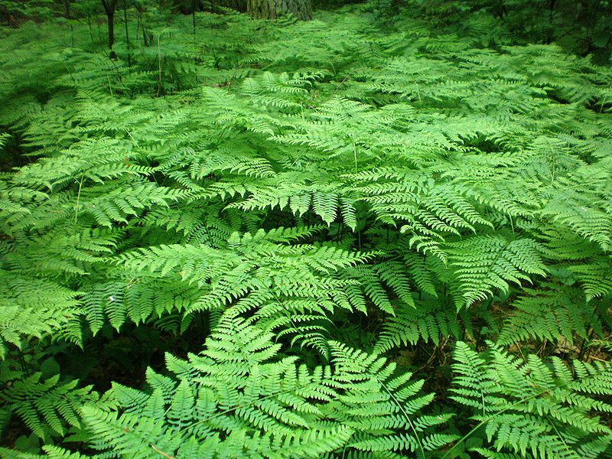
Notes:
Pteridium aquilinum-Helecho águila

Slide 34
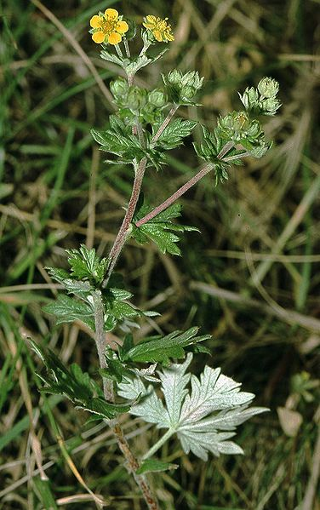
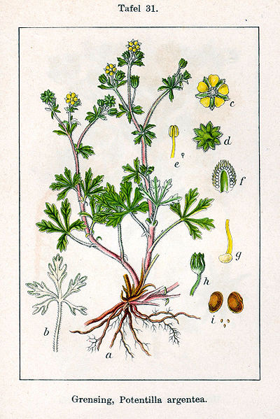
Notes:
Potentilla argentea-

Slide 35
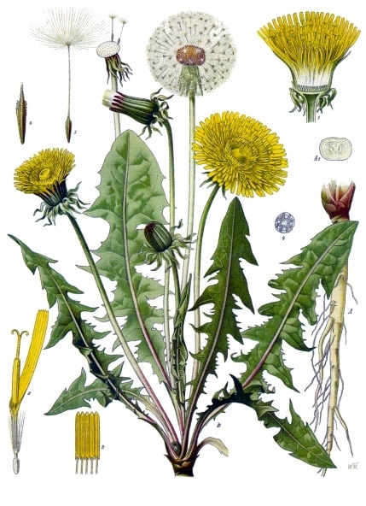
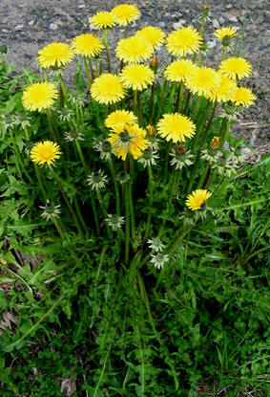
Notes:
Taraxacum officinale-Diente de León

Slide 36
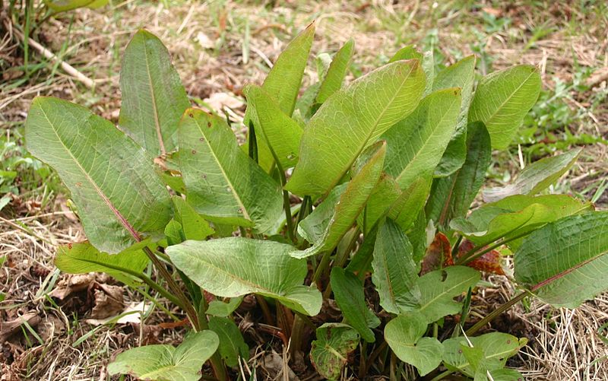
Notes:
Rumex obtusifolia

Slide 37
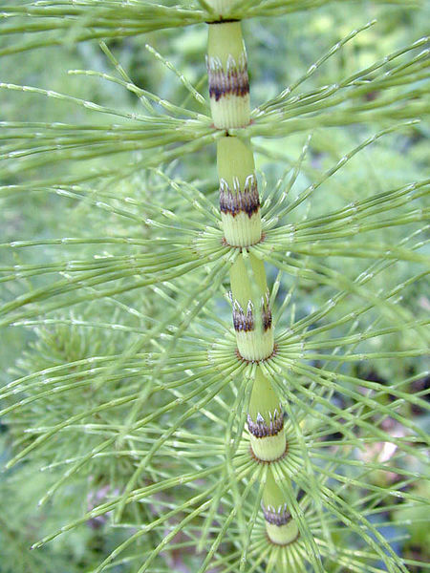
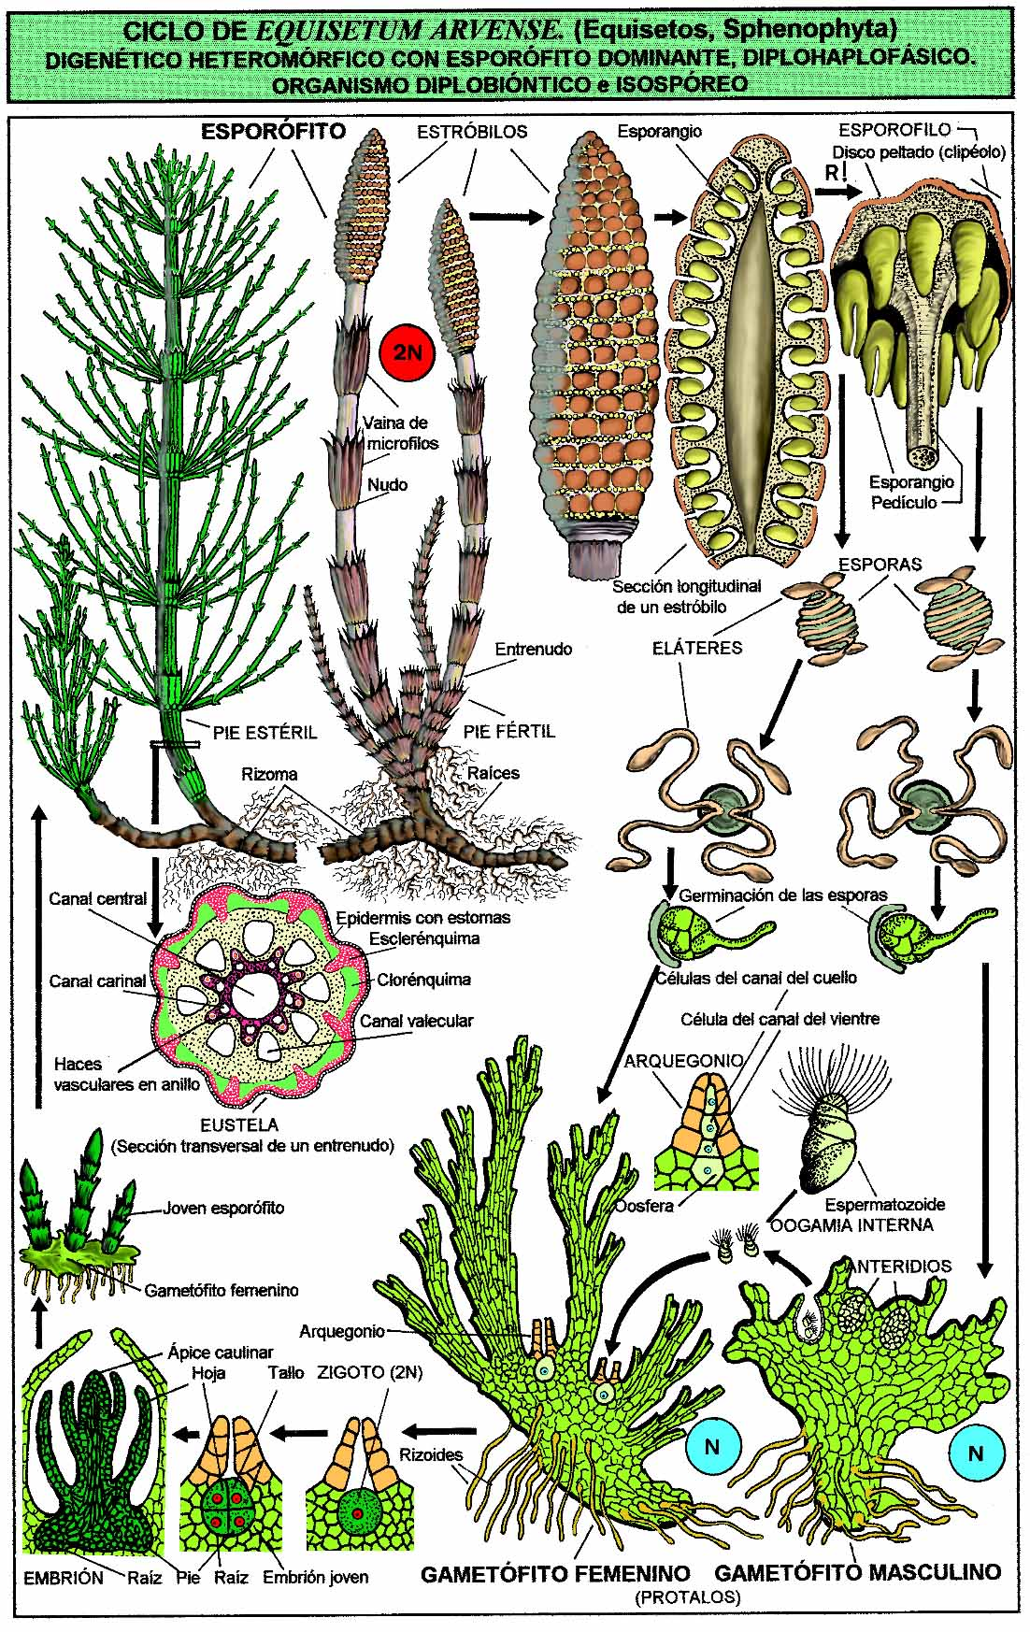
Notes:
Equisetum arvense o Cola de Caballo

Slide 38
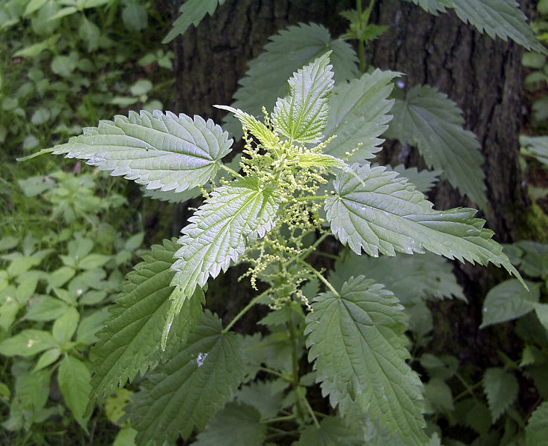
Notes:
Urtica dioica.-Ortiga

Slide 39
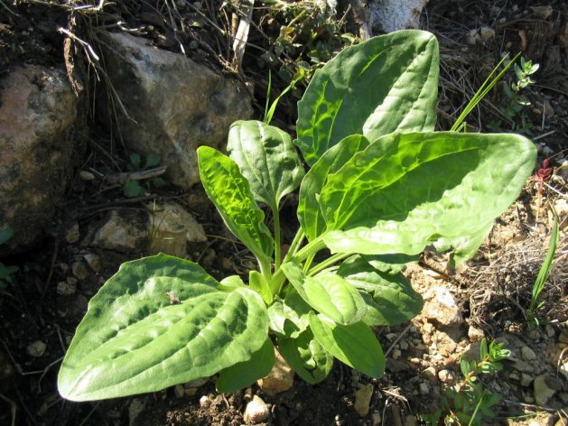
Notes:
Plantago major

Slide 40
El pH del suelo en los bosques naturales tienden a variar de básicos a suelos extremadamente ácidos, principalmente debido a la descomposición de las hojas, agujas de pino y árboles muertos que son típicamente ácidos.
Si la zona que analizamos recibe con frecuencia niveles de alta pluviosidad, es probable que el suelo pueda ser ligeramente ácido ya que la acción de lixiviación natural de la lluvia favorece la acidez en el suelo
Para bajar la acidez del suelo para el intervalo de pH del suelo que la mayoría de las plantas necesitan normalmente, añadir materia cal, orgánico o mantillo. Una solución rápida es rociar de vez en cuando suelo con una solución suave de bicarbonato de sodio 1 cucharada de mezcla en 2 litros de agua.

Slide 41
Esto reducirá la acidez del suelo hacia una gama suelo de pH más neutro .
También puede aplicar caliza dolomita en pequeñas dosis si la acidez del suelo es inferior a 6,0 y ayudar a las plantas a absorber los nutrientes.
Tengamos cuidado de aplicar cal en el tiempo y en pequeñas dosis.
Demasiado en poco tiempo se quema raíces de las plantas y es tóxico para los organismos beneficiosos del suelo.
Aunque se puede añadir cal durante cualquier época del año, la mejor época para aplicar cal es en otoño, ya que necesita alrededor de dos a tres meses para resolver y estabilizar a empezar a trabajar. Si se aplica cal en el otoño, el suelo tratado estará listo para la primavera.

Slide 42
Los suelos ácidos abundan en hierro, manganeso, zinc y aluminio.
Los suelos ácidos son fáciles de enmendar ,los suelos alcalinos mas difíciles de corregir.

Slide 43
Suelo salino
La salinización de los suelos es el proceso de acumulación en el suelo de sales solubles en agua. Esto puede darse en forma natural, cuando se trata de suelos bajos y planos, que son periódicamente inundados por ríos o arroyos; o si el nivel de las aguas subterráneas es poco profundo y el agua que asciende por capilaridad contiene sales disueltas. Cuando este proceso tiene un origen antropogénico, generalmente está asociado a sistemas de riego. Se llama suelo salino a un suelo con exceso de sales solubles,
La sal dominante en general es el cloruro de sodio (NaCl), razón por la cual tal suelo también se llama suelo salino-sódico.

Slide 44
La sal reduce la gama de plantas que se pueden plantar y además provoca una merma en el crecimiento de las mismas, pues los terrenos resultan menos fértiles.
Si aumenta la salinidad del suelo, el rendimiento de los cultivos sensibles desciende rápidamente, y los suelos pueden degradarse seriamente, sobre todo, si la salinidad es de tipo sódico.
Se dice que la sal es el cáncer de la tierra ya que con frecuencia no se aprecia su presencia, lo que puede provocar serios problemas.

Slide 45
En función de las sales presentes en un suelo podemos realizar una primera clasificación, muy básica, que consistiría en categorizar este tipo de suelos en:
· Salino
· Salino-Sódicos
· Sódicos no salinos
En suelos salinos ,la concentración de sales se debe generalmente a falta de drenaje y elevado porcentaje de evaporación, lo cual origina la mencionada acumulación de sales.
Principalmente contienen cloruros, sulfatos, carbonatos y bicarbonatos de sodio y calcio, magnesio y potasio, y también pueden proceder de las sales contenidas en aguas que han atravesado capas geológicas ricas en ellas.

Slide 46
Para su mejora es indispensable dotar al suelo de un buen drenaje y lavarlo, así como aportar azufre, que independientemente de rebajar el pH favorecerá la formación de sulfato sódico, sal soluble y por tanto lavable.
También en estos suelos será interesante incorporar materia orgánica, pues ella, integrada en el suelo, mejorará la estructura, aumentará la capacidad de cambio catiónico e incidirá en la oxidación (microbiológica) del azufre, transformándolo en sulfato, cuestión ésta de máxima importancia.

Slide 47
Los suelos salino sódicos son similares a los salinos y presentan problemas similares hasta que se elimina el exceso de sales, y de sodio de cambio en la zona donde se desarrollan las raíces del cultivo; para esto, el lavado hay que efectuarlo con mucha precaución, ya que si las sales solubles son lixiviadas pueden originar un cambio de las propiedades del suelo convirtiéndolo en alcalino.
Cuando este suelo contiene yeso, al lavarlo, el calcio sustituye al sodio de cambio creando la zona antes mencionada apta para el cultivo.

Slide 48
Suelo sódico no salino ,este tipo de suelos padece una destrucción de su estructura, y por tanto al disminuir su porosidad, utilizar el lavado para su corrección no es muy aconsejable, debido a la mencionada deficiencia de su drenaje.
La recuperación, por tanto, tiene que ser abordada mediante la eliminación de sodio de cambio (rebajar el pH) aplicando yeso, entre otros productos, que reaccionarían con el carbonato sódico, formando carbonato cálcico y sulfato sódico (álcali blanco).

Slide 49
Alejandro Malpartida también expone otra clasificación basada en 5 clases, a partir de la conductividad eléctrica del extracto acuoso que exponemos a continuación:
· A – Suelos no salinos los que tengan menos de 2 mmhos/cm de conductividad y ningún efecto sobre el crecimiento de las plantas. Grado de salinidad bajo.
· B – Suelos no salinos que tienen entre 2 y 4 mmhos/cm de conductividad y leve efecto sobre el crecimiento de las plantas. Grado de salinidad leve.
·C - Suelos salinos cuando tienen entre 4 y 8 mmhos/cm de conductividad, con disminución en el rendimiento de cativos. Grado de salinidad alto.

Slide 50
D – Suelos salinos que tienen entre 8 y 16 mmhos/cm de conductividad, en este caso son pocos los cultivos que soportan estas condiciones. Grado de salinidad muy alto.
·E – Suelos que tienen más de 16 mmhos/cm de salinidad, las restricciones para cultivos es más grande que ara el anterior.
Grado de salinidad extremadamente alto.

Slide 51
Una consecuencia de la salinización del suelo es la pérdida de fertilidad, lo que perjudica o imposibilita el cultivo.
Es común frenar o revertir el proceso mediante costosos «lavados» de los suelos para lixiviar las sales, o pasar a cultivar plantas que toleren mejor la salinidad.
Por otro lado, en la planificación de los sistemas de riego modernos éste es un parámetro que se considera desde el comienzo, pudiendo de esta forma prevenirse la salinización dimensionando adecuadamente las estructuras y estableciendo prácticas de riego adecuadas.

Slide 52
? Como medir la salinidad¿
Desde un punto de vista agronómico, se dice que un suelo es salino cuando acumula sales disueltas en la zona de raíces de los cultivos a unos niveles tales que afectan negativamente a su producción.
La Conductividad Eléctrica (CE) es la forma más usual de medida de la salinidad total del suelo y sus unidades son deciSiemen por metro (dS/m, equivalente a la antigua unidad de mmho/cm).
La CE se mide tradicionalmente en un extracto acuoso del suelo llamado extracto saturado(CEe).
Aunque existen otros métodos de medida de la salinidad, la CEe sigue siendo el parámetro de referencia a nivel mundial.

Slide 53
Un factor limitante importante de la CEe es que mide adecuadamente el total de sales disueltas, pero no puede distinguir qué tipo de iones conforman esta salinidad.
El tipo de iones presentes puede tener un efecto específico negativo para el rendimiento de los cultivos y para la estabilidad estructural de los suelos.
La salinidad del suelo, el agua de riego o las soluciones de fertilizantes es un importante parámetro que afecta a la zona radicular.
Cualquiera de estos factores puede afectar significativamente en el crecimiento de la planta.
La forma más fácil de controlar la salinidad, es midiendo la conductividad eléctrica (CE).

Slide 54
La CE está estrechamente correlacionada con la salinidad de la tierra.
La medida de la conductividad eléctrica (CE) también se ve afectada por la temperatura y, en menor medida, por el contenido en humedad del suelo.
Existen en el mercado medidores de conductividad eléctrica de fácil uso.

Slide 55
Plantas calcicolas
Calcícola es aquello a lo que le agrada el suelo que contiene caliza, y es su hábitat perfecto para desarrollarse, usualmente algunos vegetales son de este tipo, los que huyen de estos suelos son calcífugos.
Cuando decimos aquello nos estamos refiriendo a toda clase de seres vivos amantes de los suelos con mucha caliza.
Bajo el punto de vista de la botánica, las plantas que son calcícolas son las que les agrada este terreno y también pueden ser vistas en otros como yeso y carbonato

Slide 56
Plantas ornamentales que tienen una reconocida aclimatación en terrenos calizos.
Arboles
Arbustos
Plantas vivaces

Slide 57
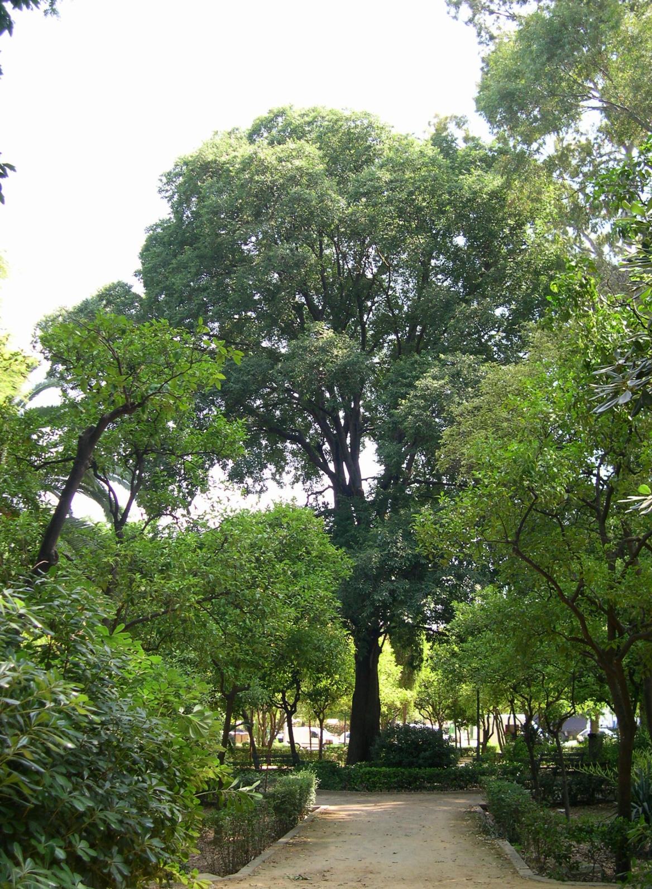
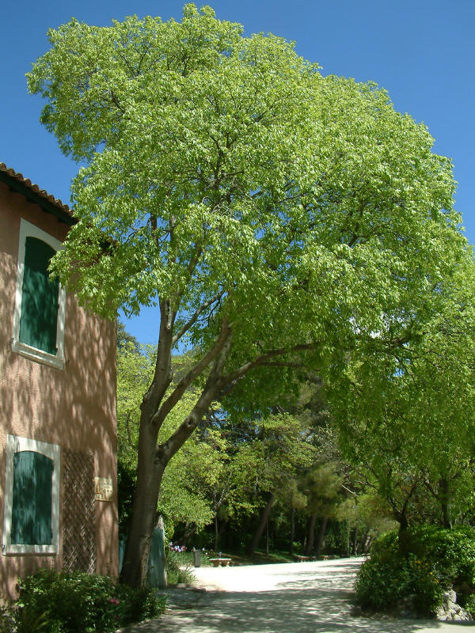
Notes:
Celtis australis

Slide 58
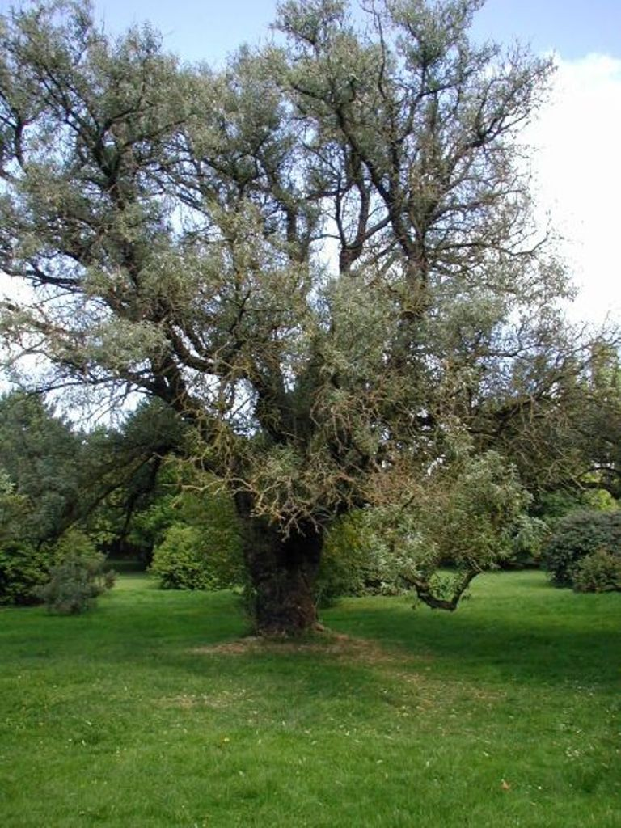
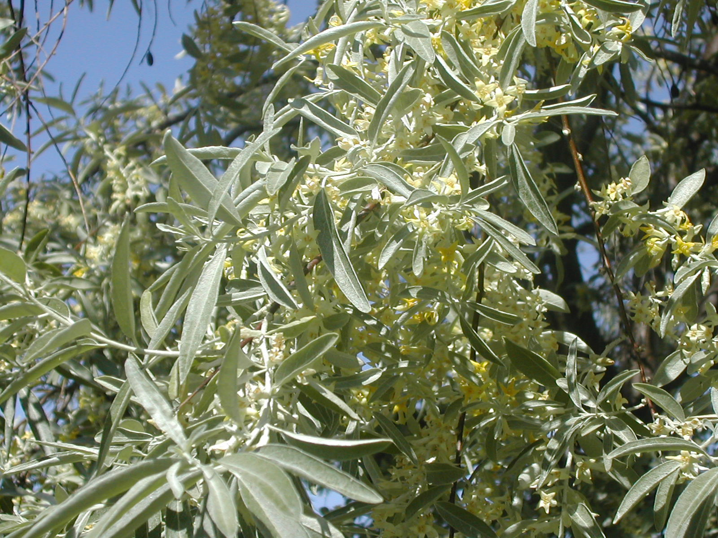

Slide 59
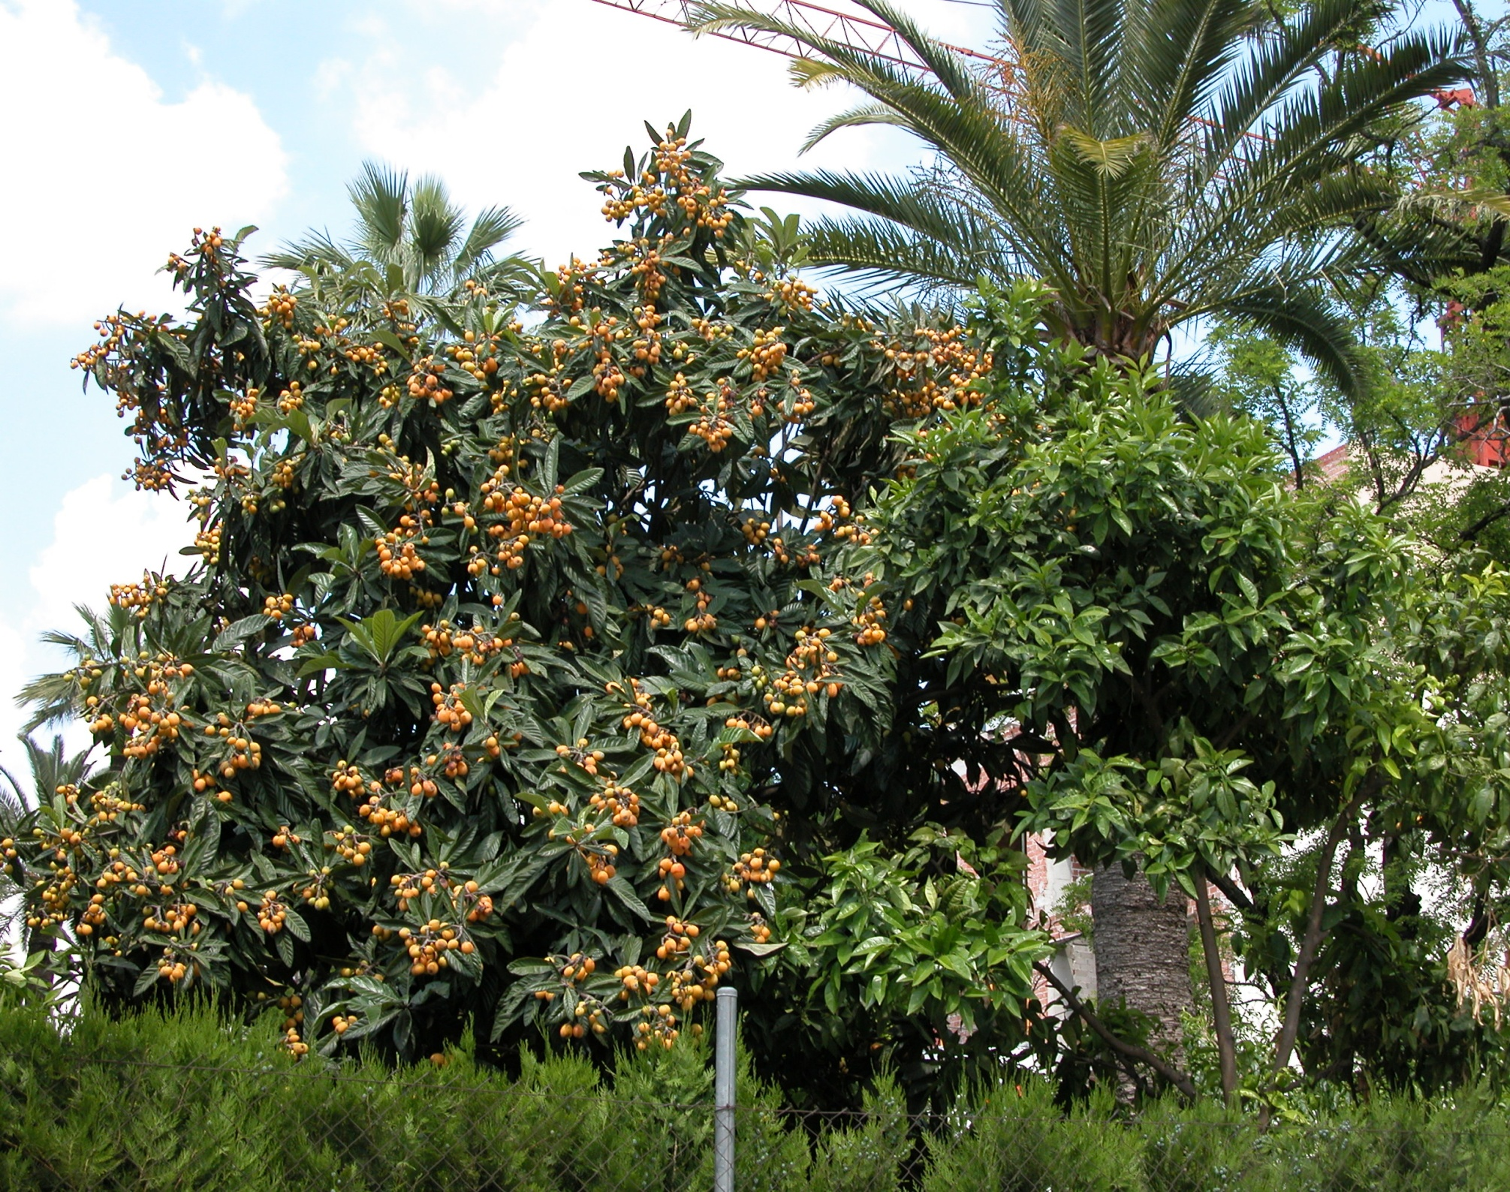
Notes:
Eryobothria japonica

Slide 60
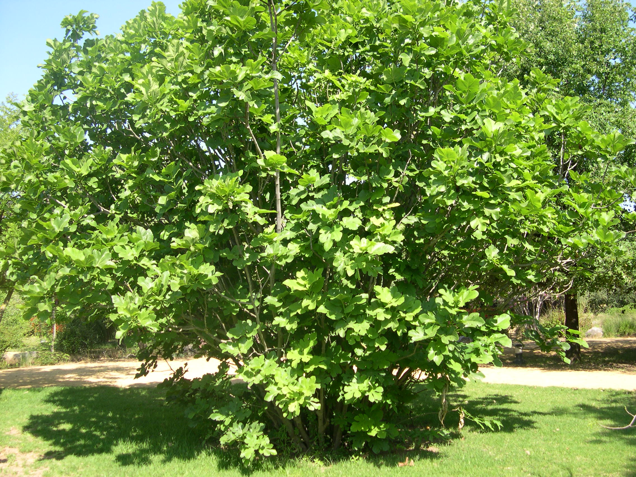
Notes:
Ficus carica

Slide 61
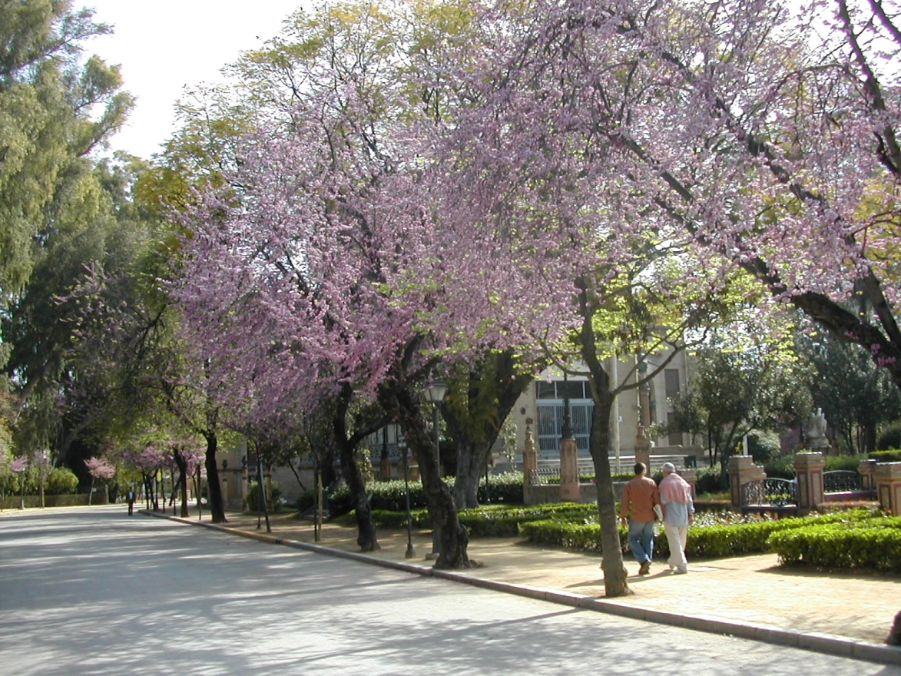
Notes:
Cercis siliquastrum

Slide 62
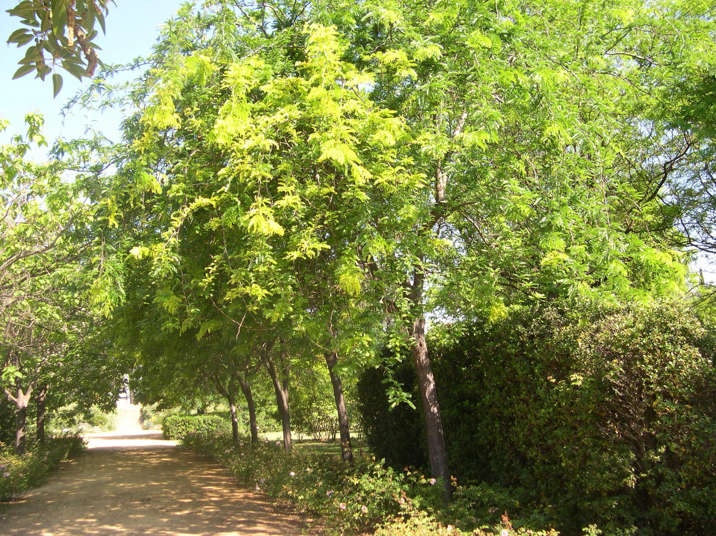
Notes:
Gleditsia triacanthus

Slide 63
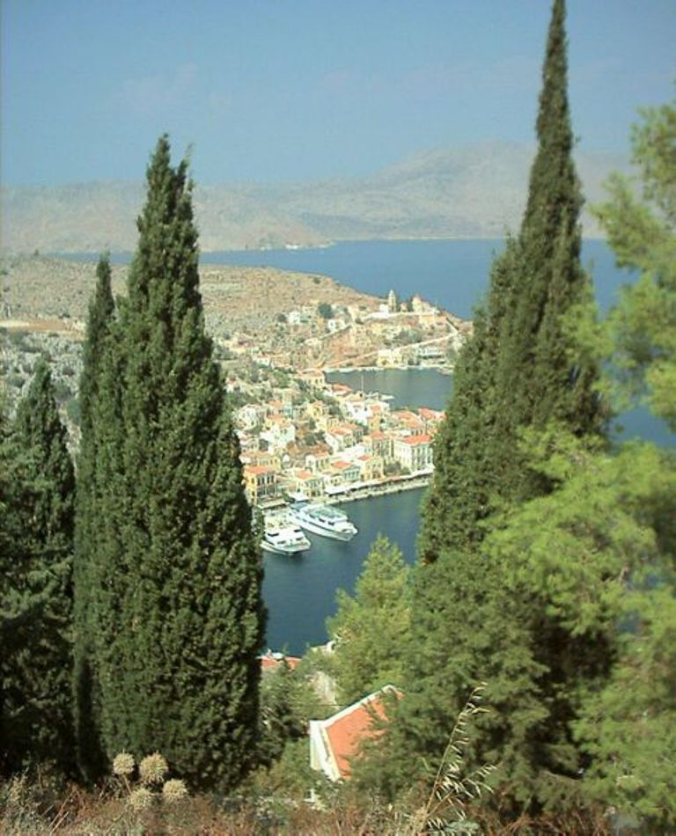
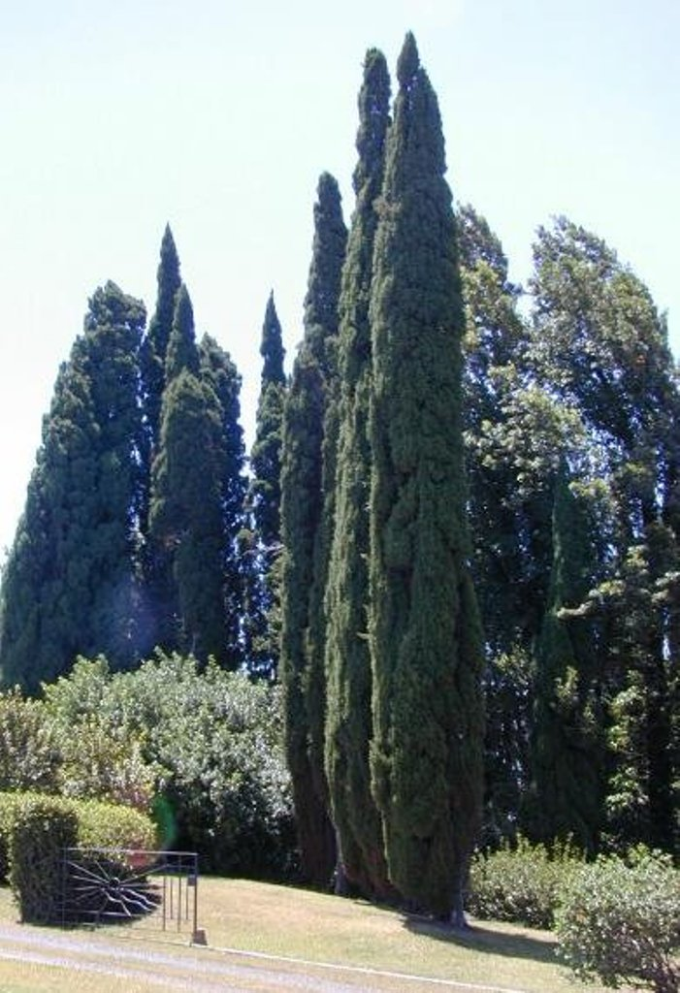
Notes:
Cupressus sempervirens

Slide 64
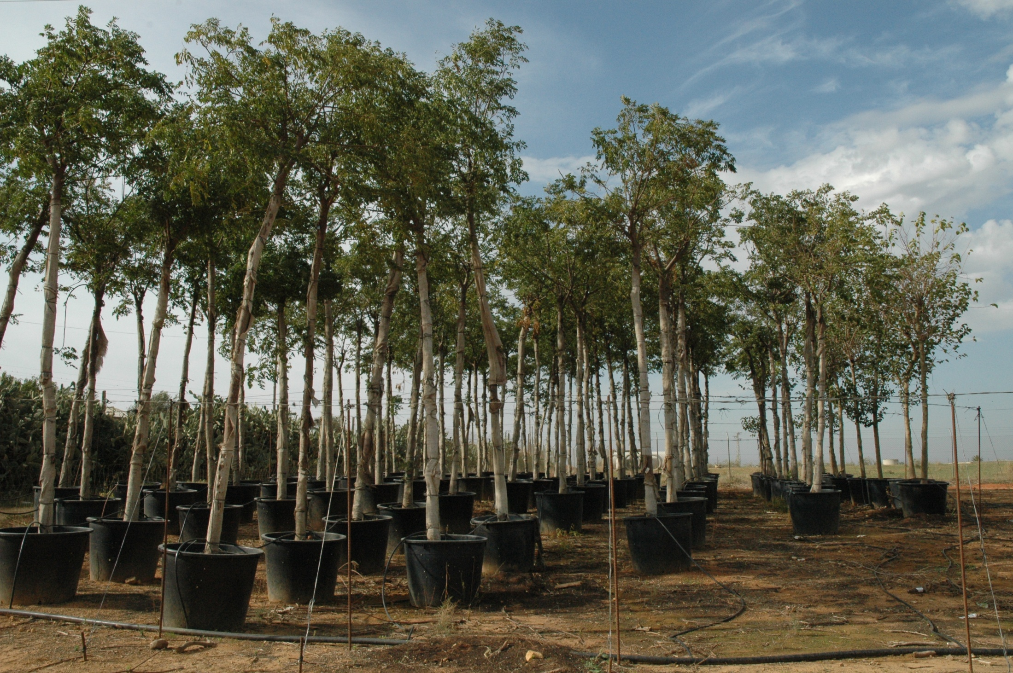

Slide 65
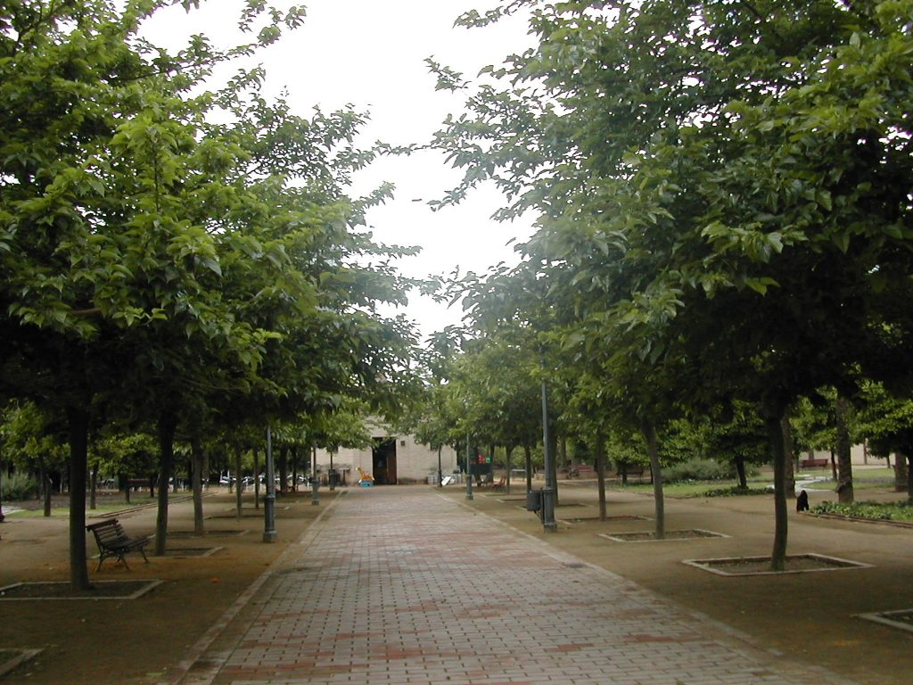
Notes:
Morus kagayamae

Slide 66
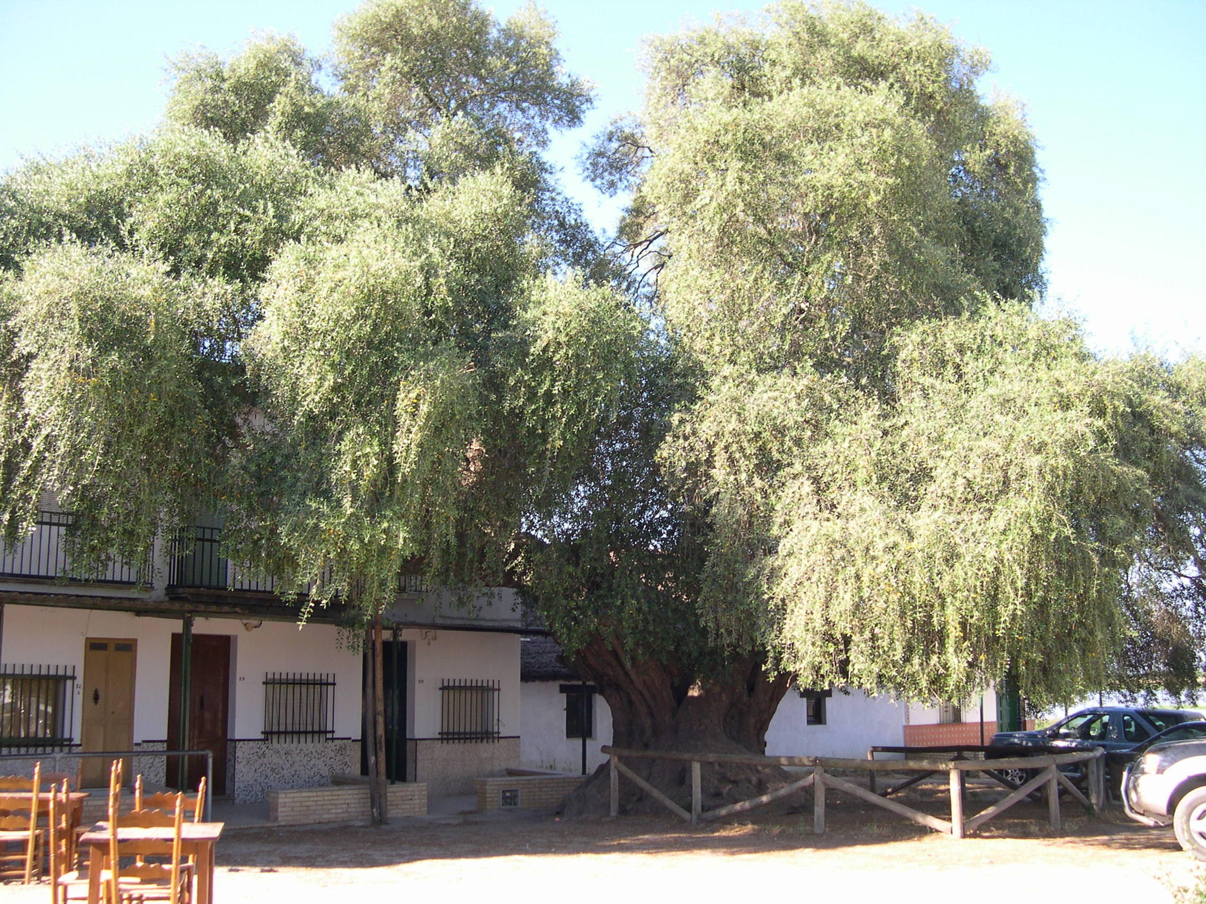
Notes:
Olea europaea var.sylvestris

Slide 67
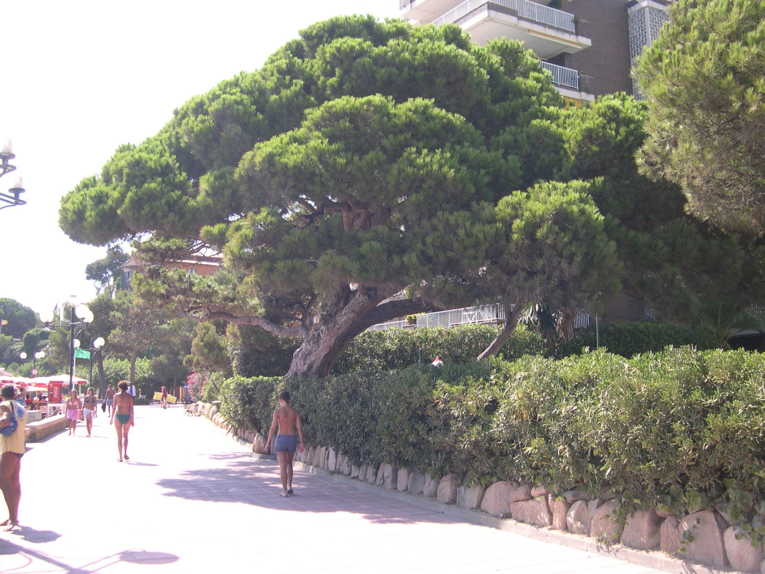
Notes:
Pinus pinea

Slide 68
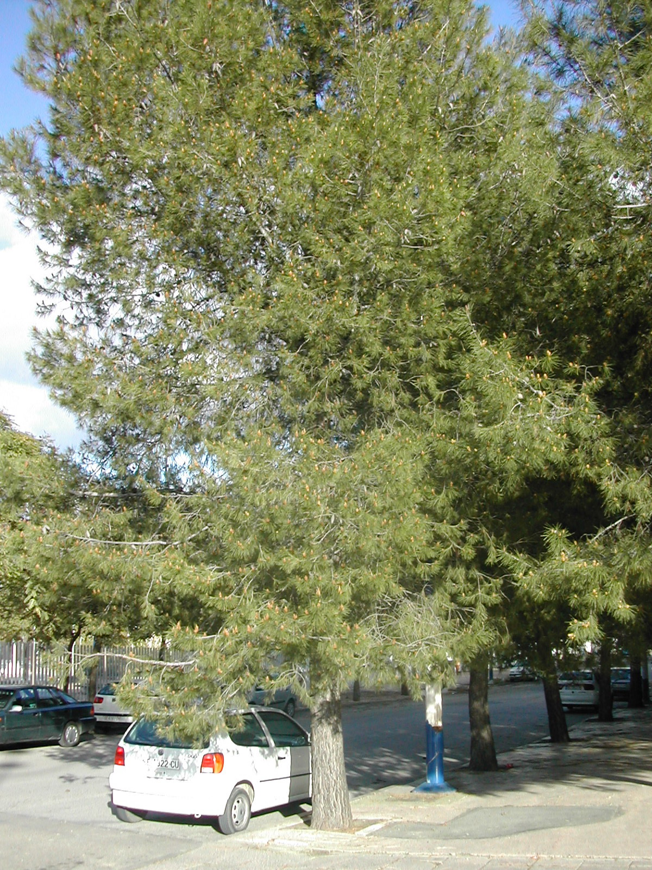
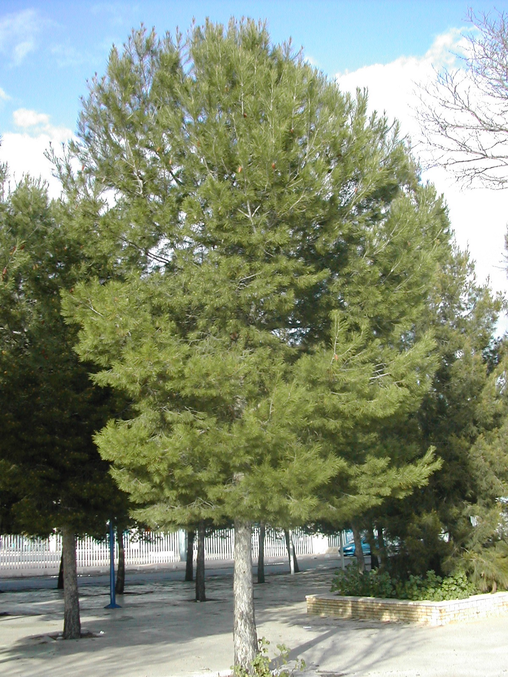
Notes:
Pinus halepensis

Slide 69
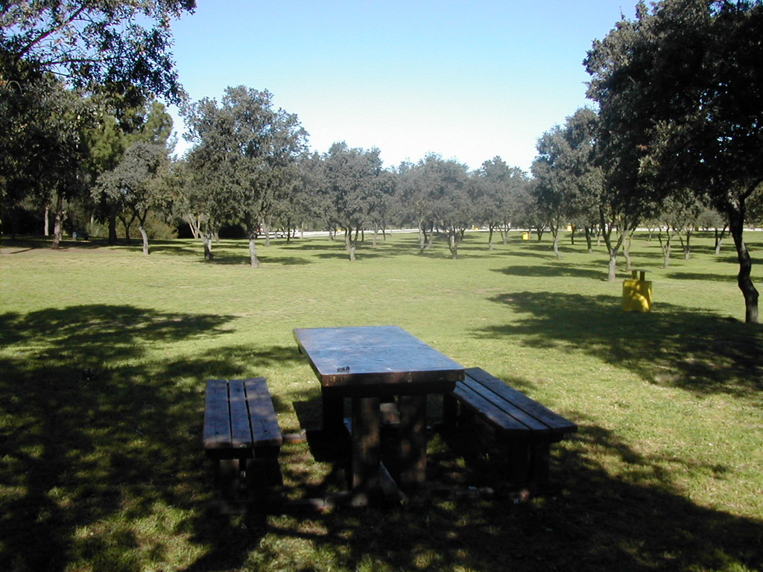
Notes:
Quercus ilex

Slide 70
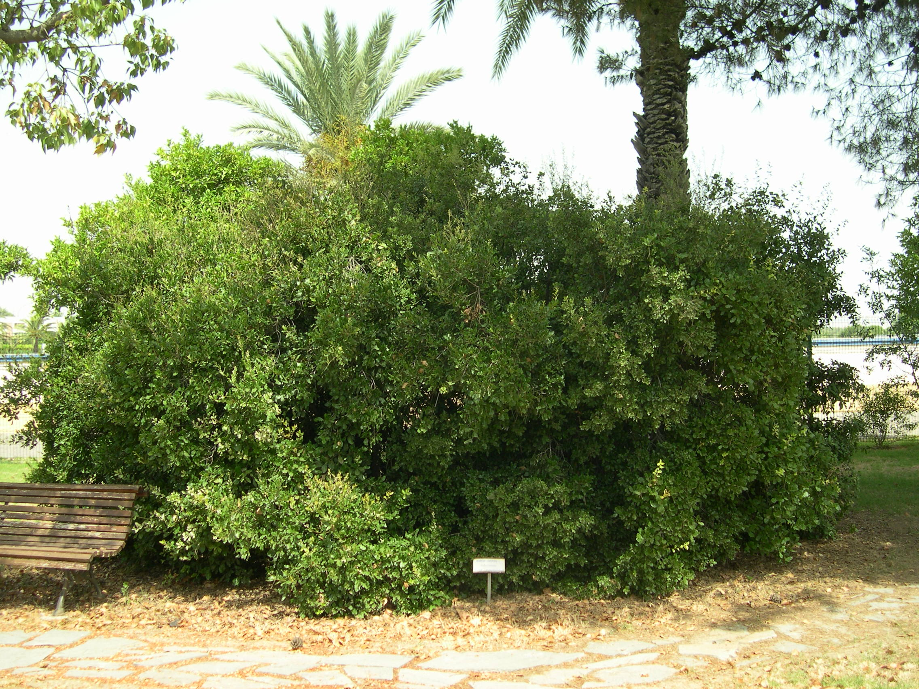
Notes:
Quercus coccifera

Slide 71
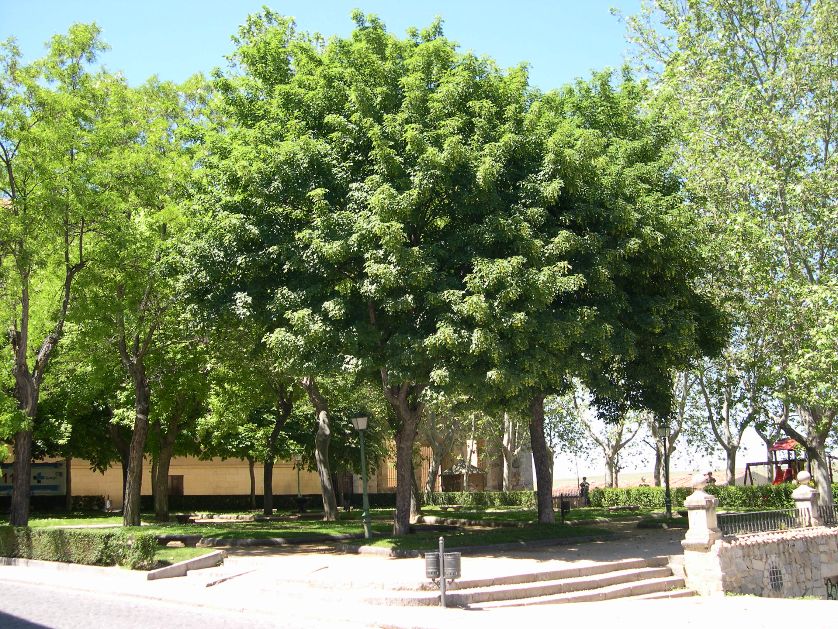

Slide 72
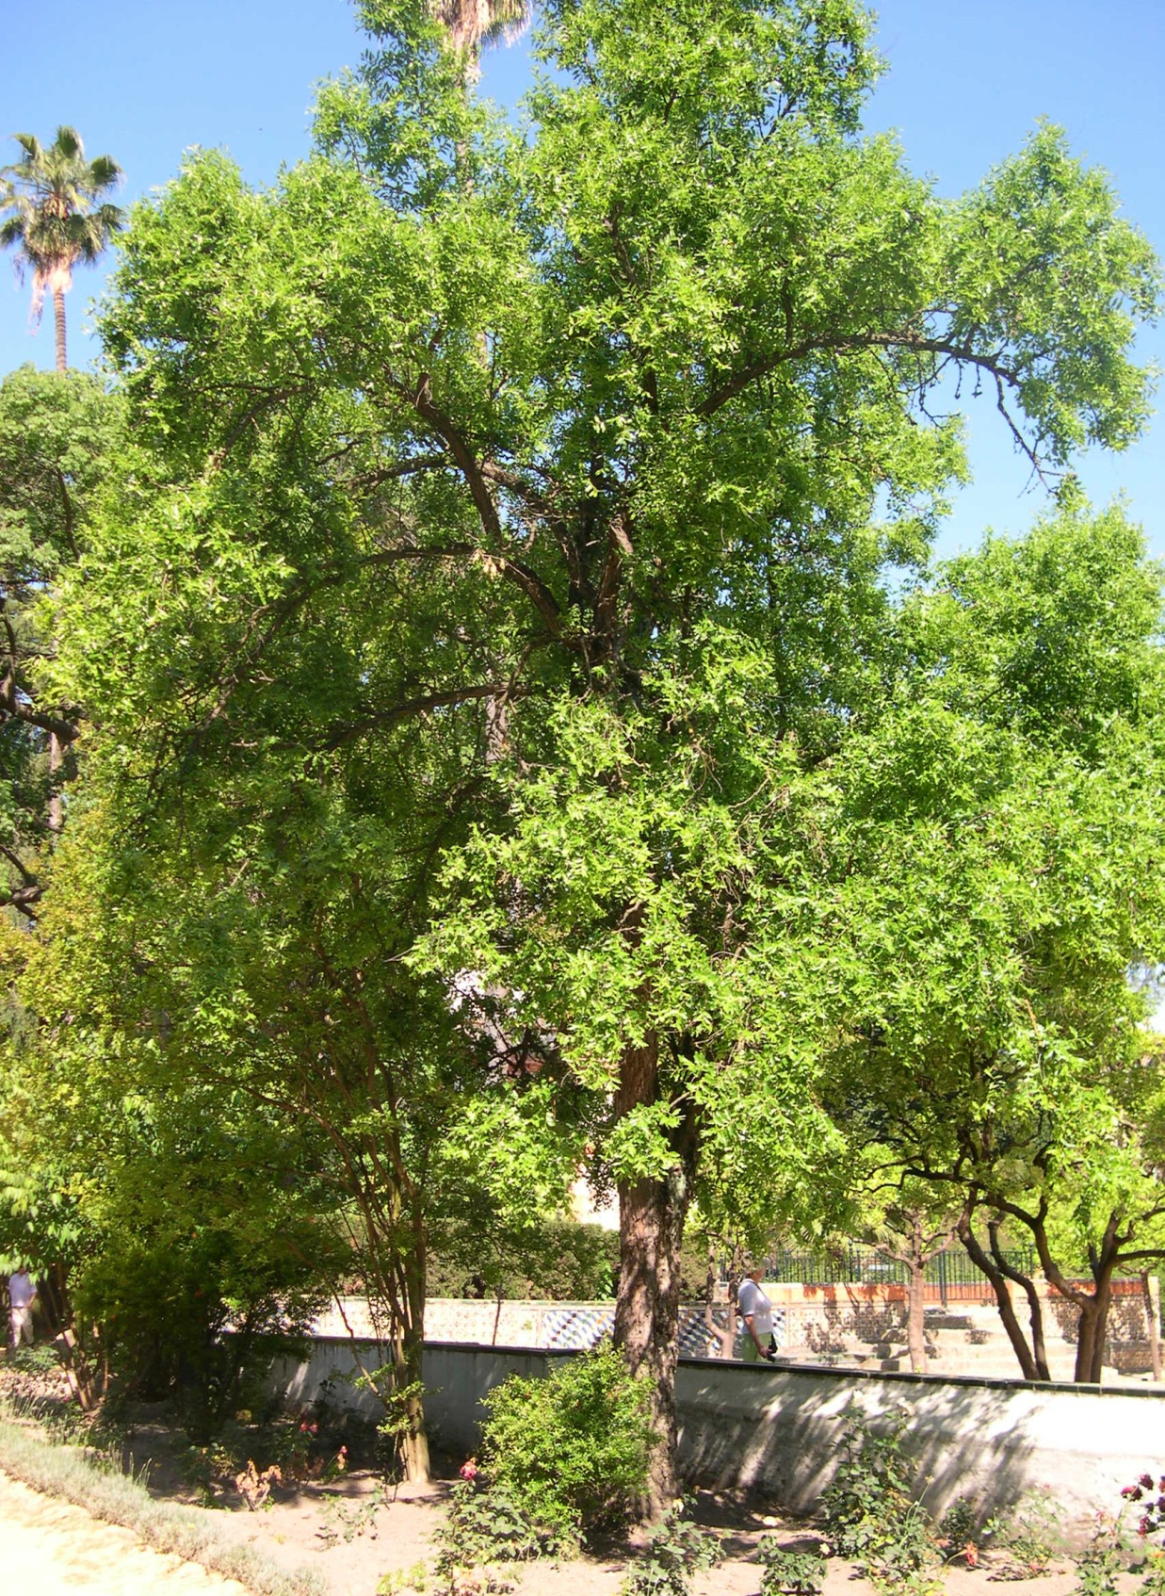
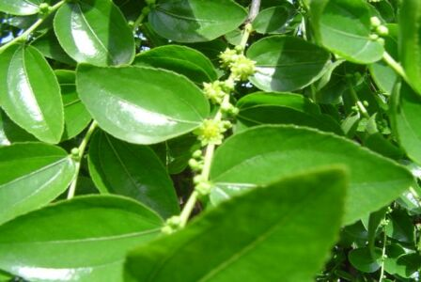
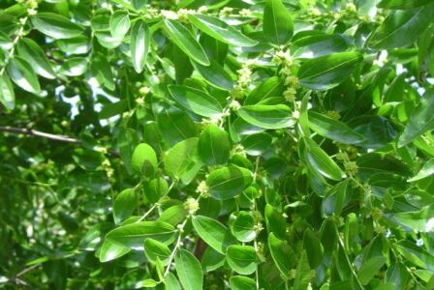
Notes:
Zyziphus jujuba

Slide 73
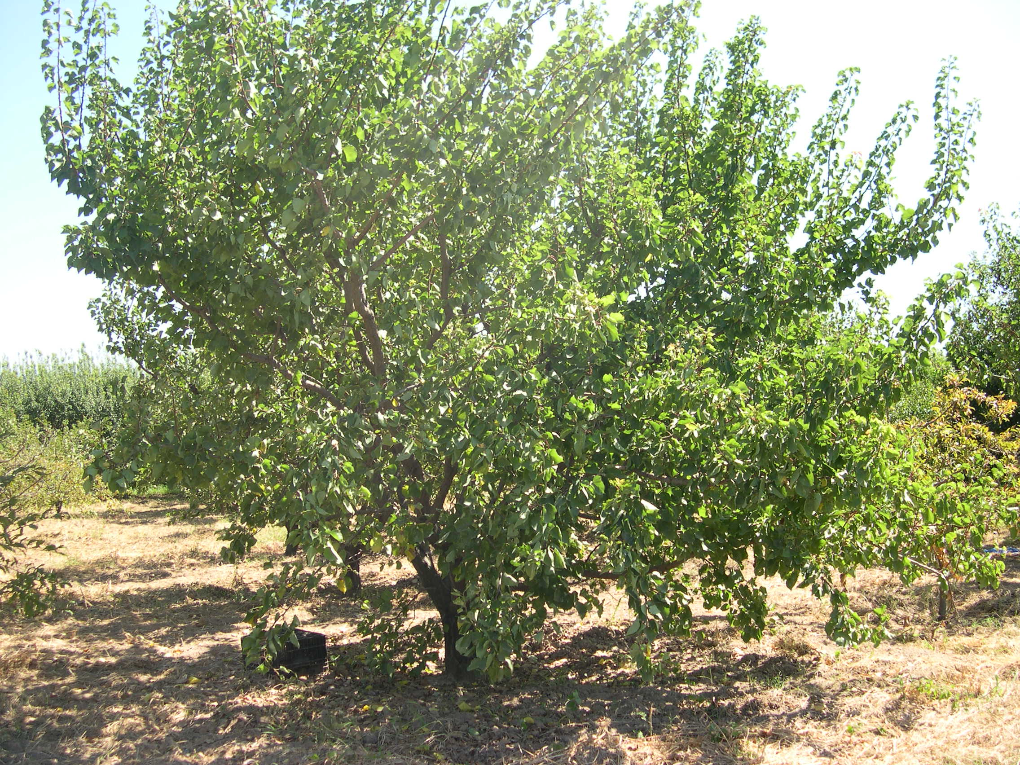
Notes:
Prunus armeniaca

Slide 74
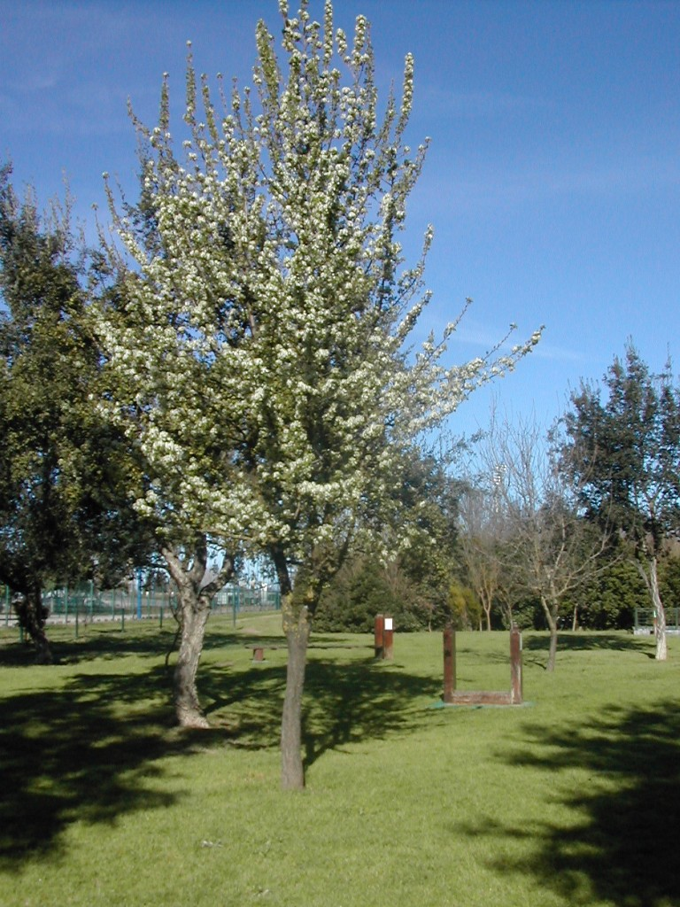
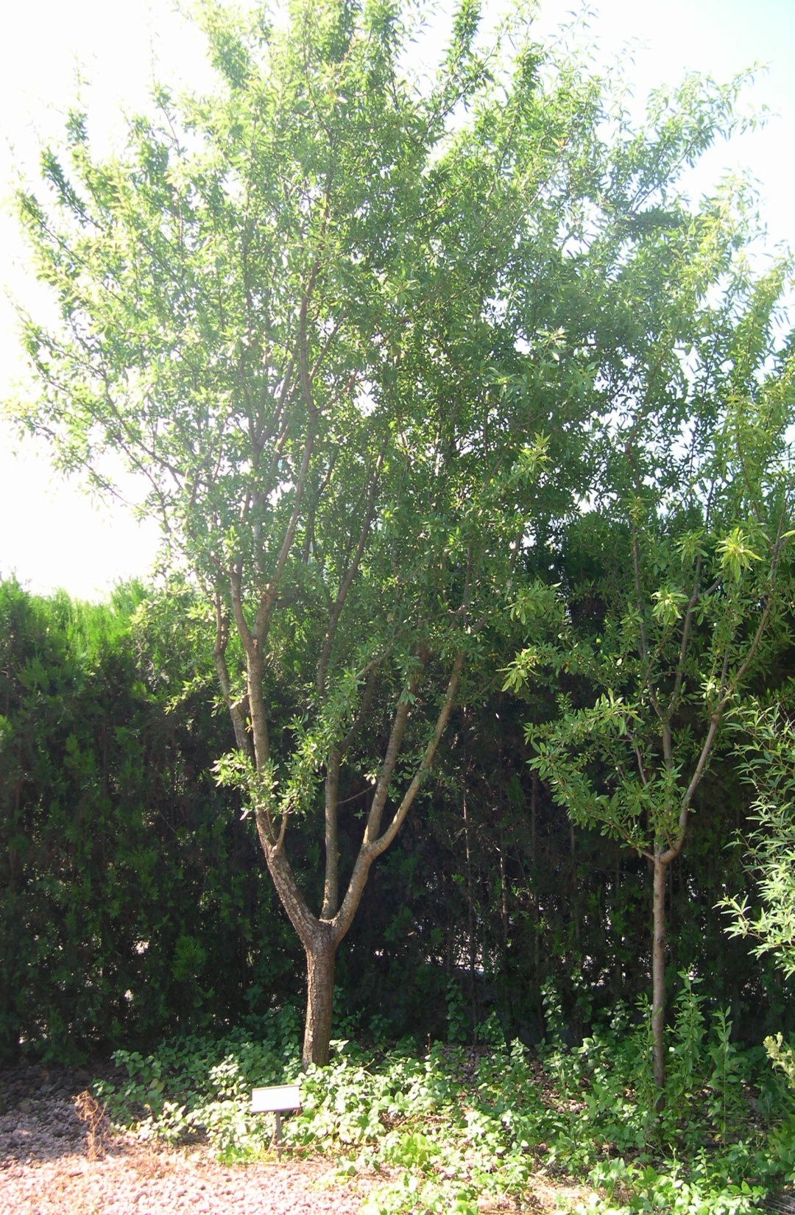
Notes:
Pyrus bourgeana y Prunus dulcis

Slide 75
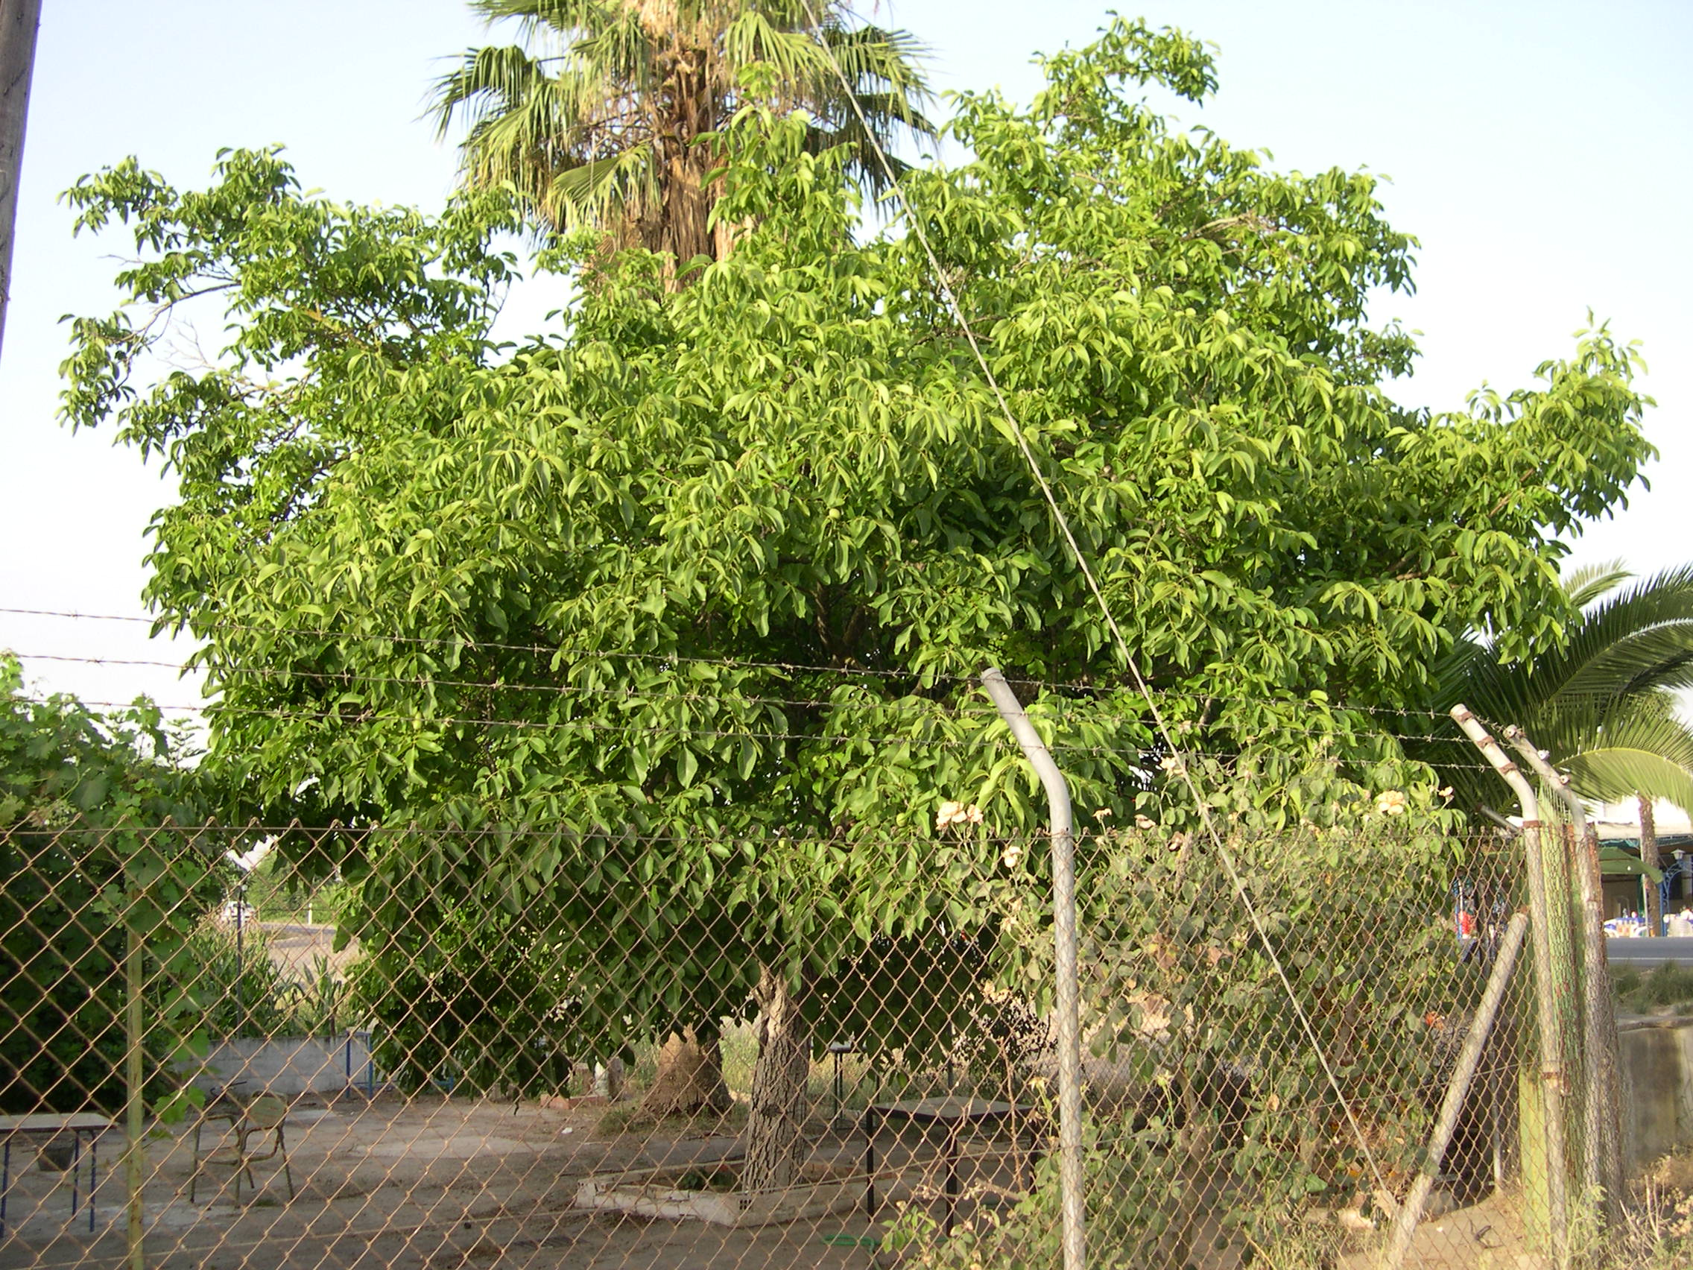
Notes:
Junglans regia

Slide 76
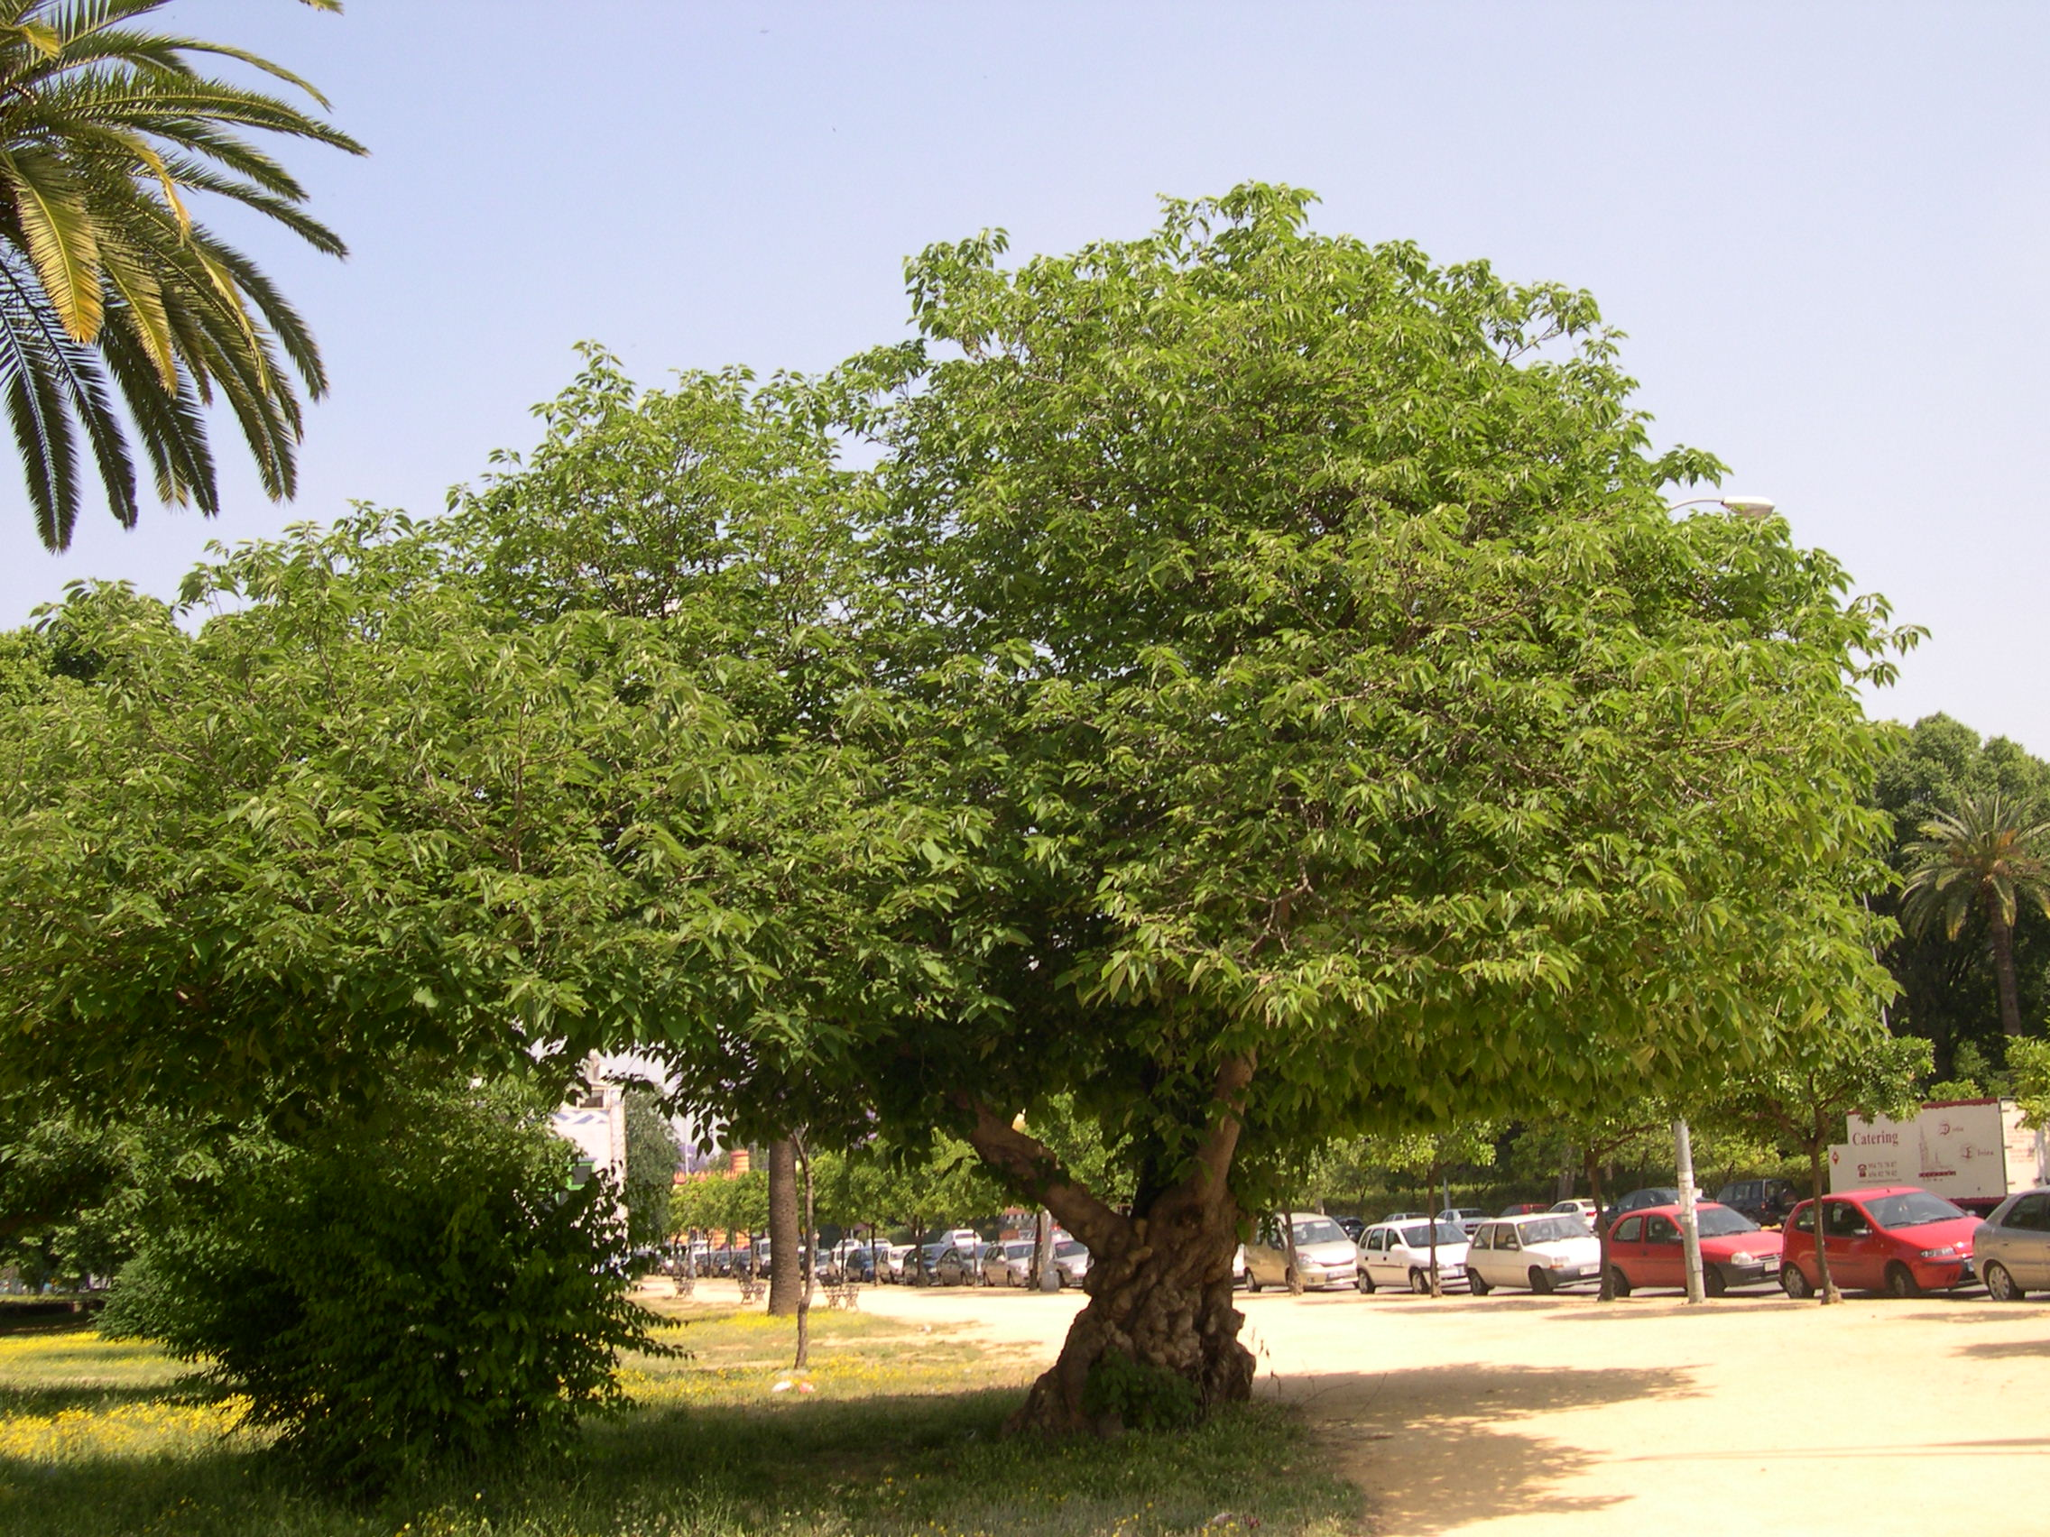
Notes:
Broussonetia papyrifera

Slide 77
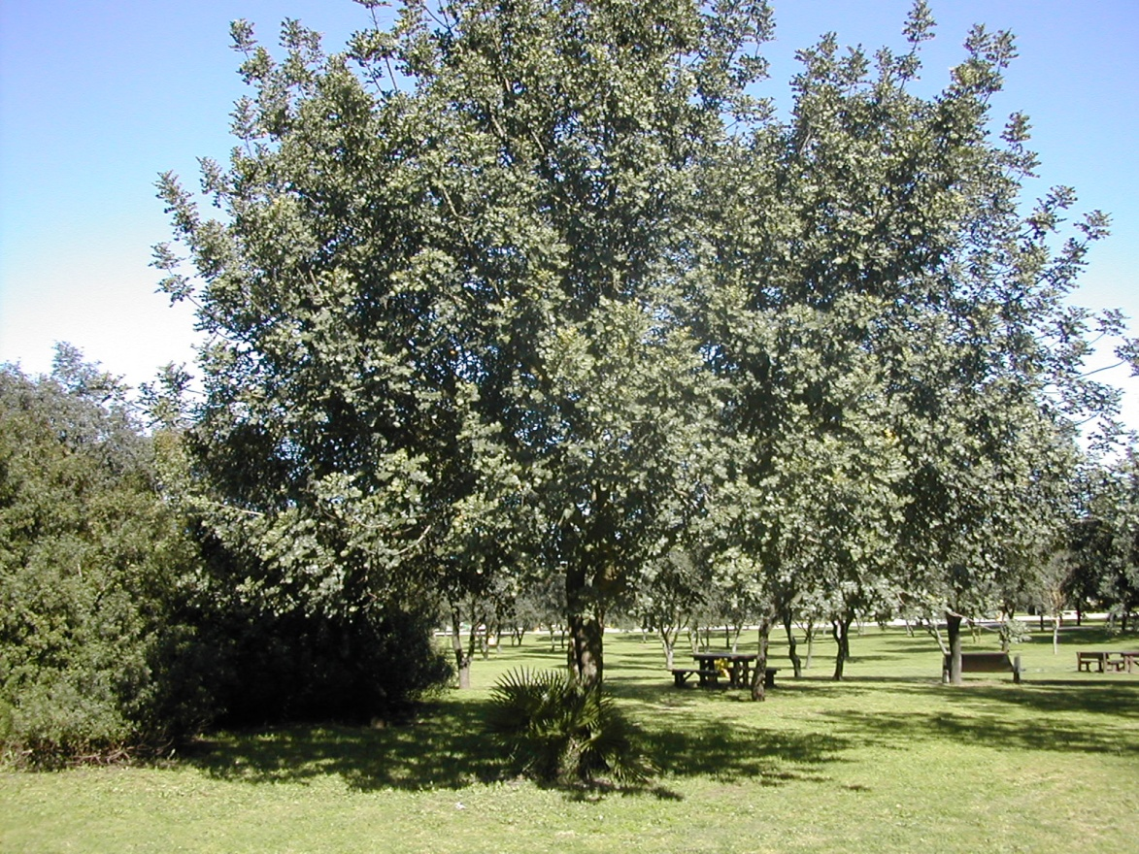
Notes:
Ceratonia siliqua

Slide 78
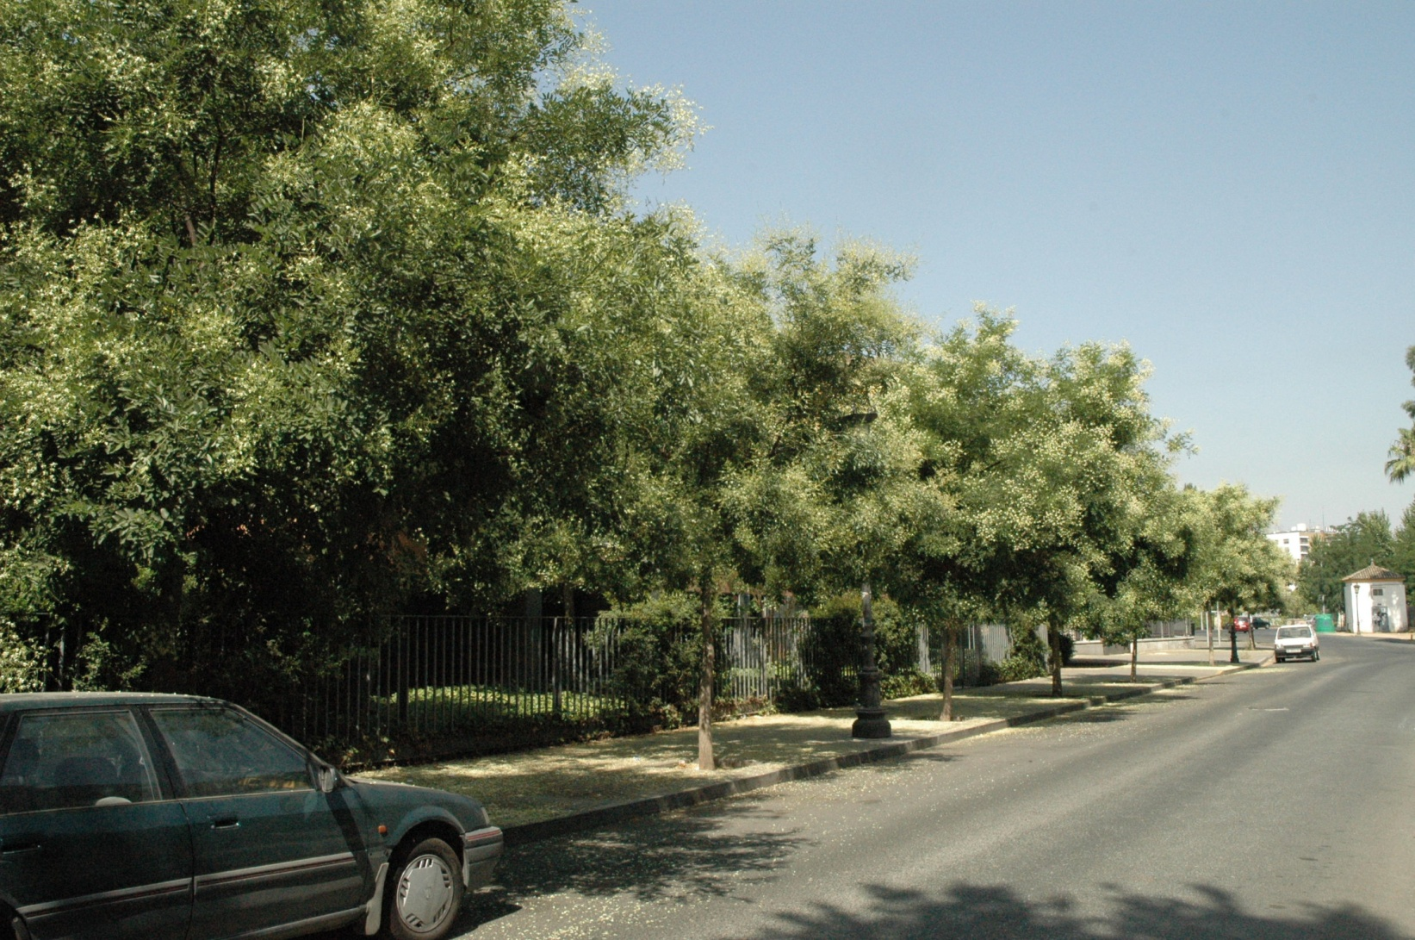
Notes:
Sophora japonica

Slide 79
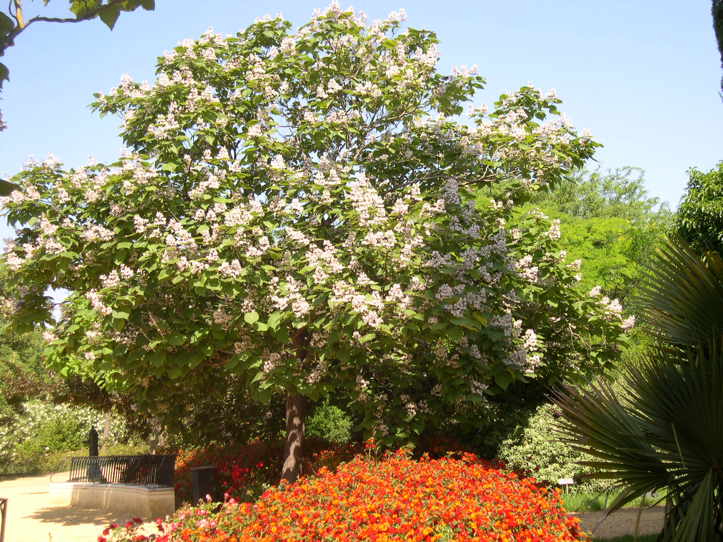
Notes:
Catalpa bignonioides

Slide 80
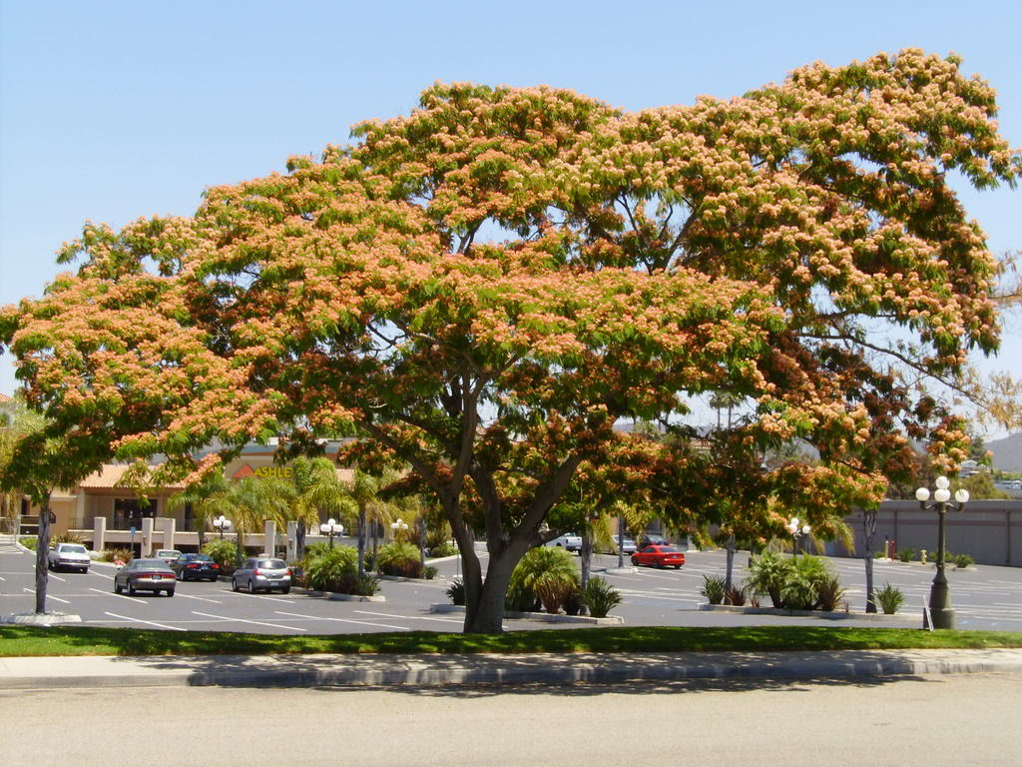
Notes:
Albizia julubrisin

Slide 81
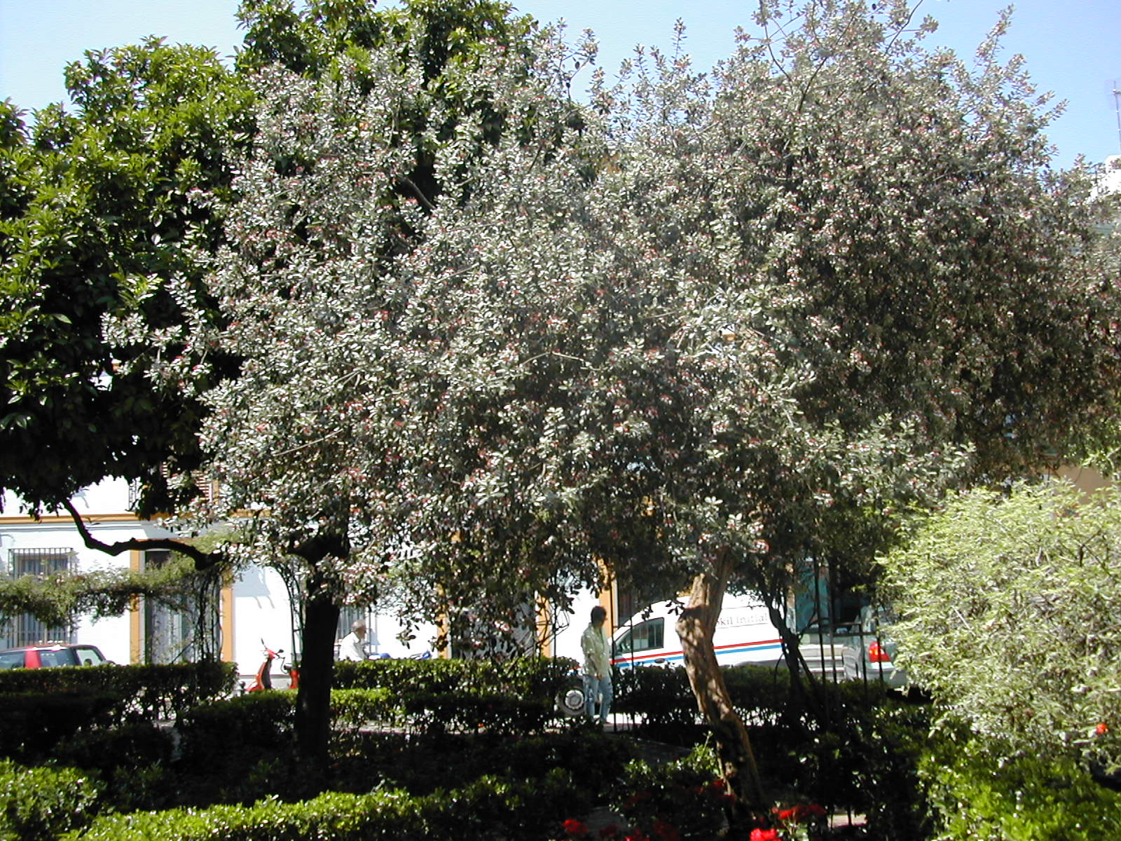
Notes:
Acca sellowiana

Slide 82
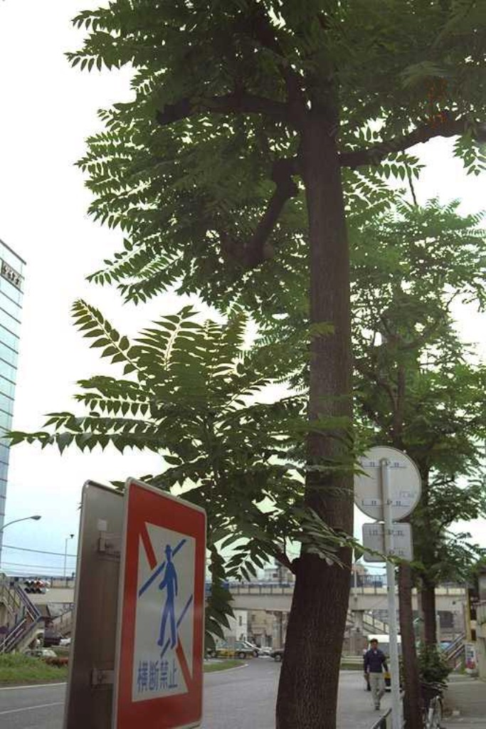
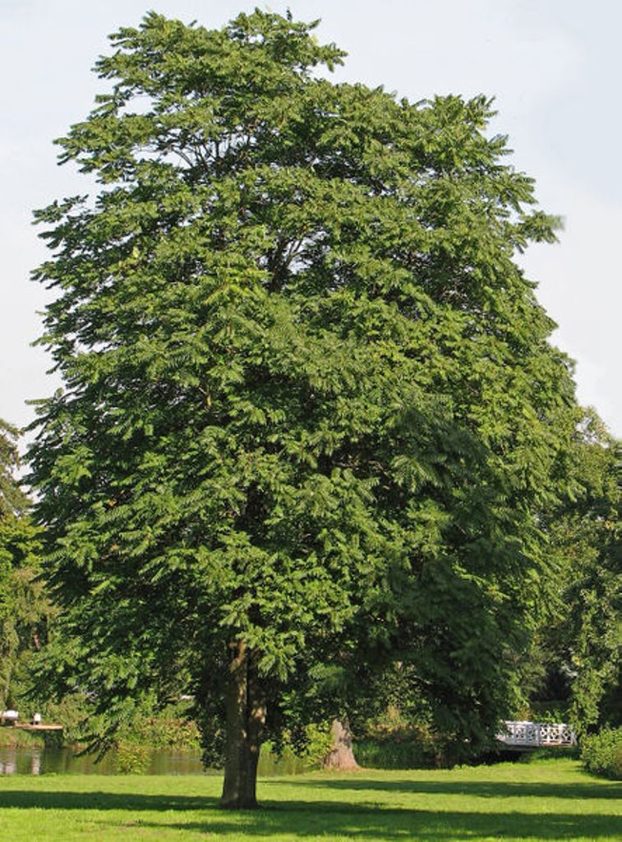
Notes:
Ailanthus altissima

Slide 83
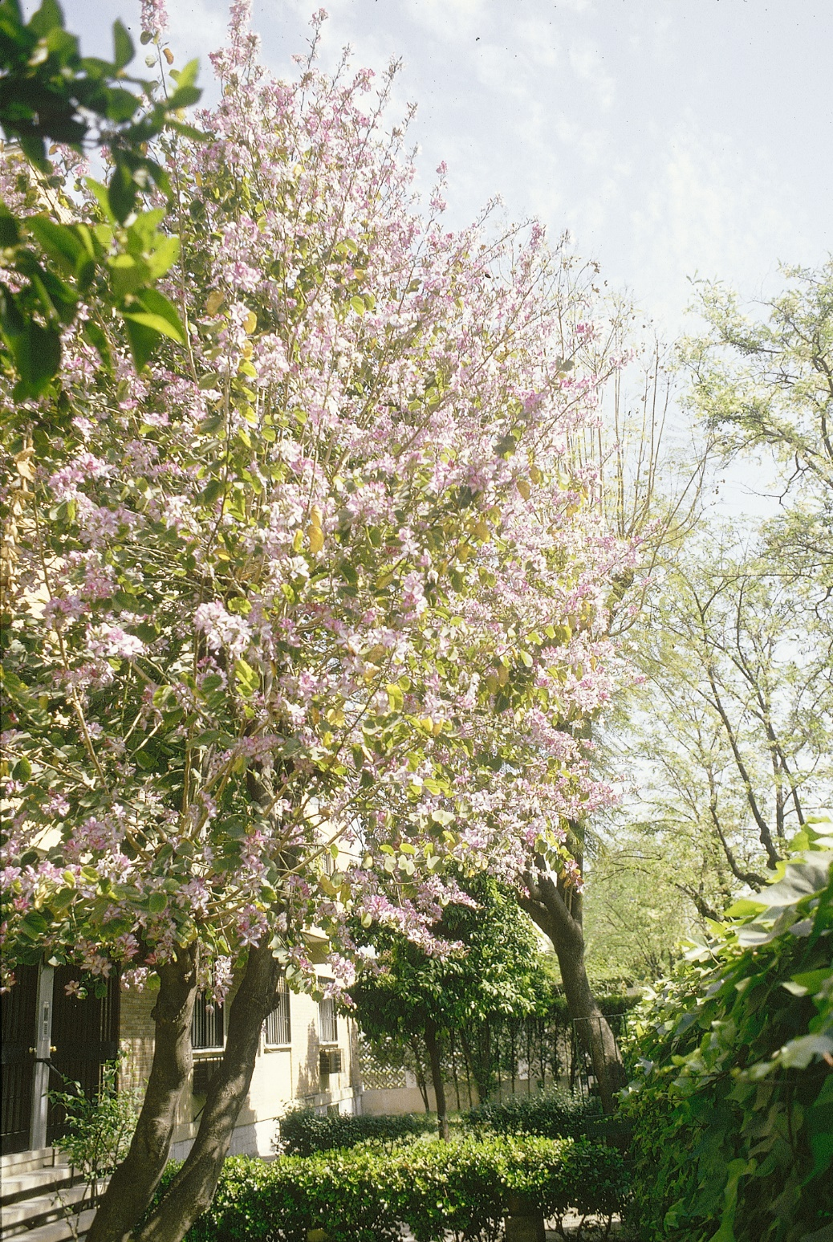
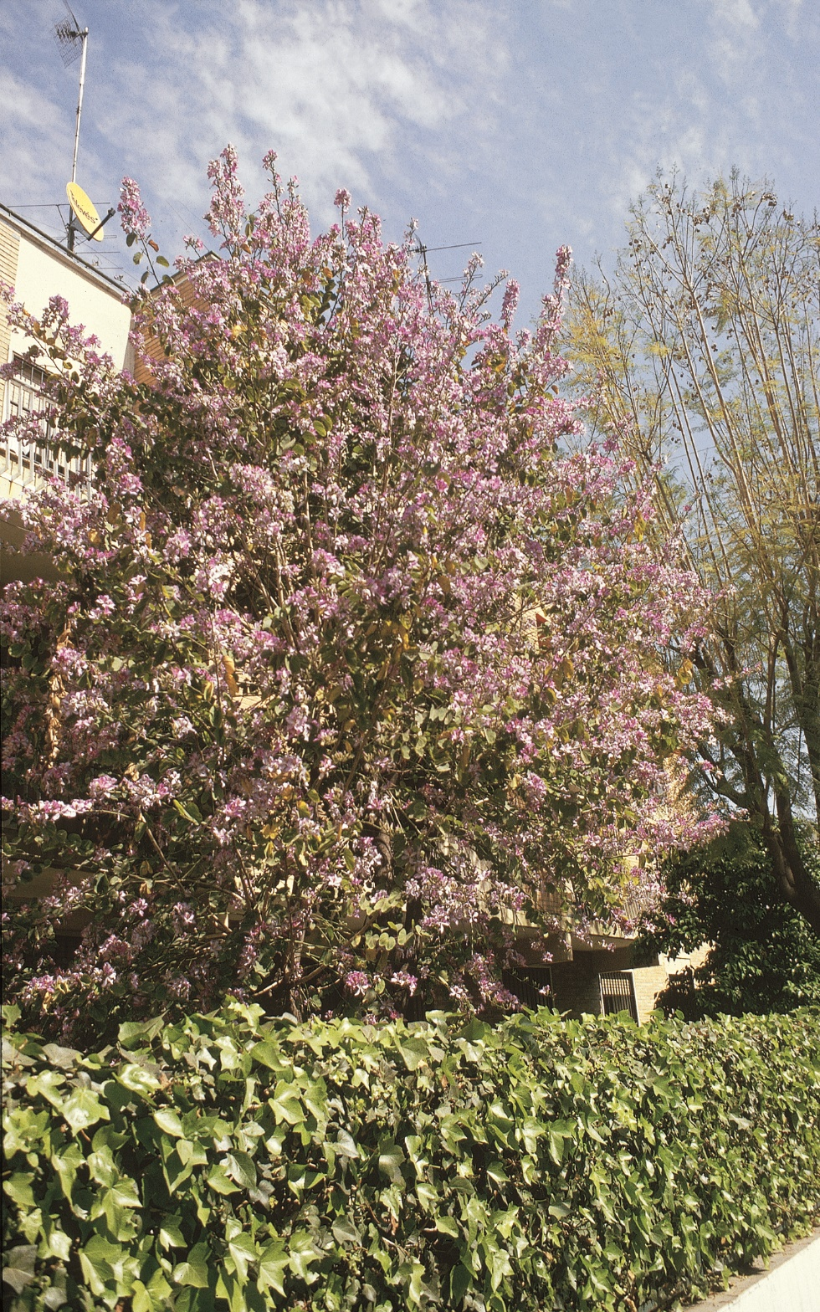
Notes:
Bahuinia purpurea

Slide 84
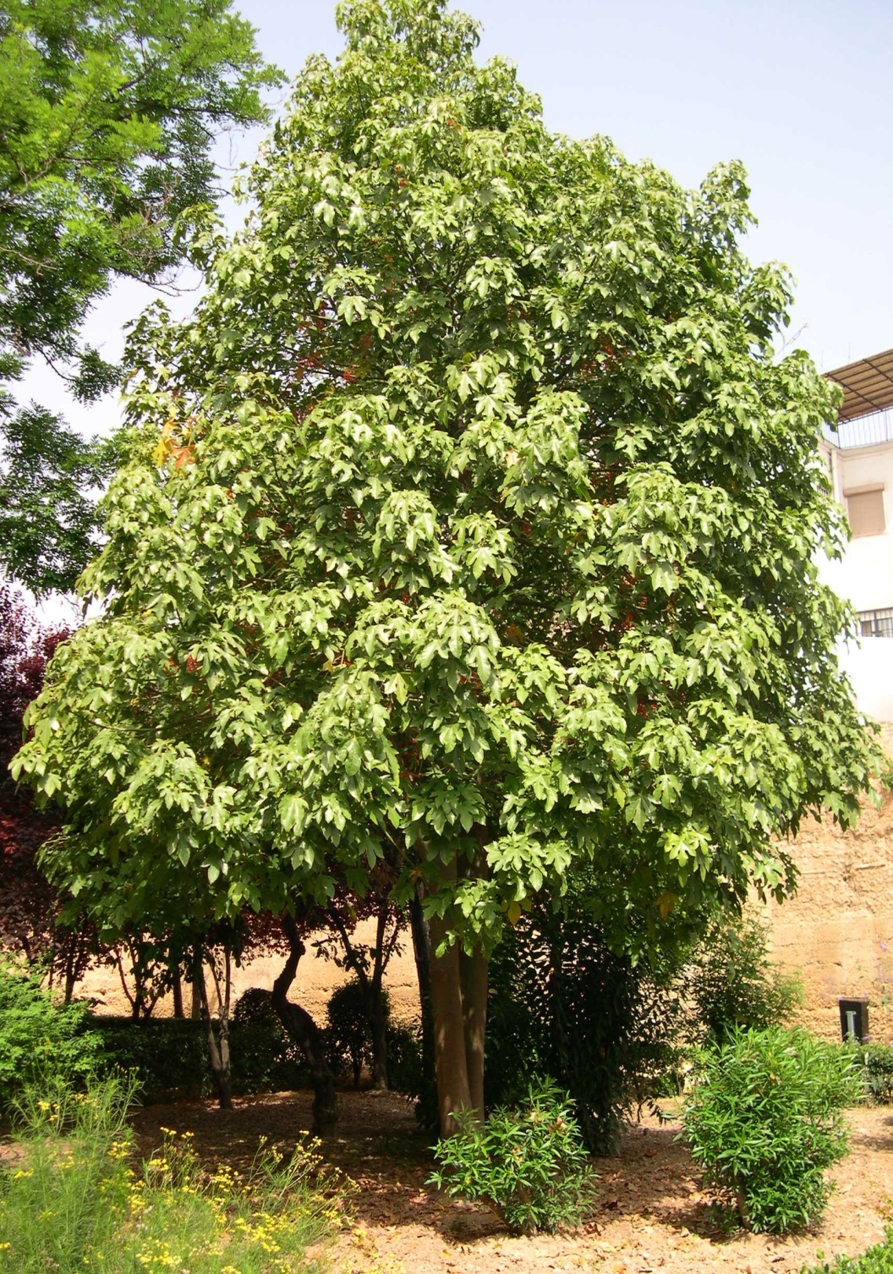
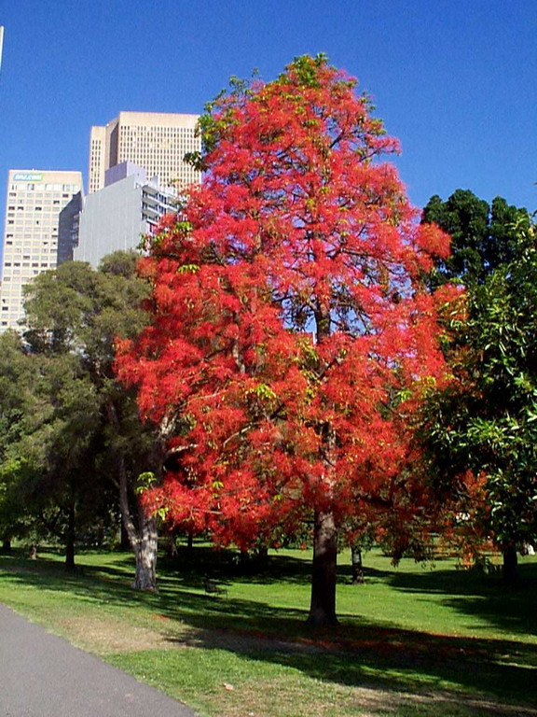
Notes:
Brachychiton acerifolia

Slide 85
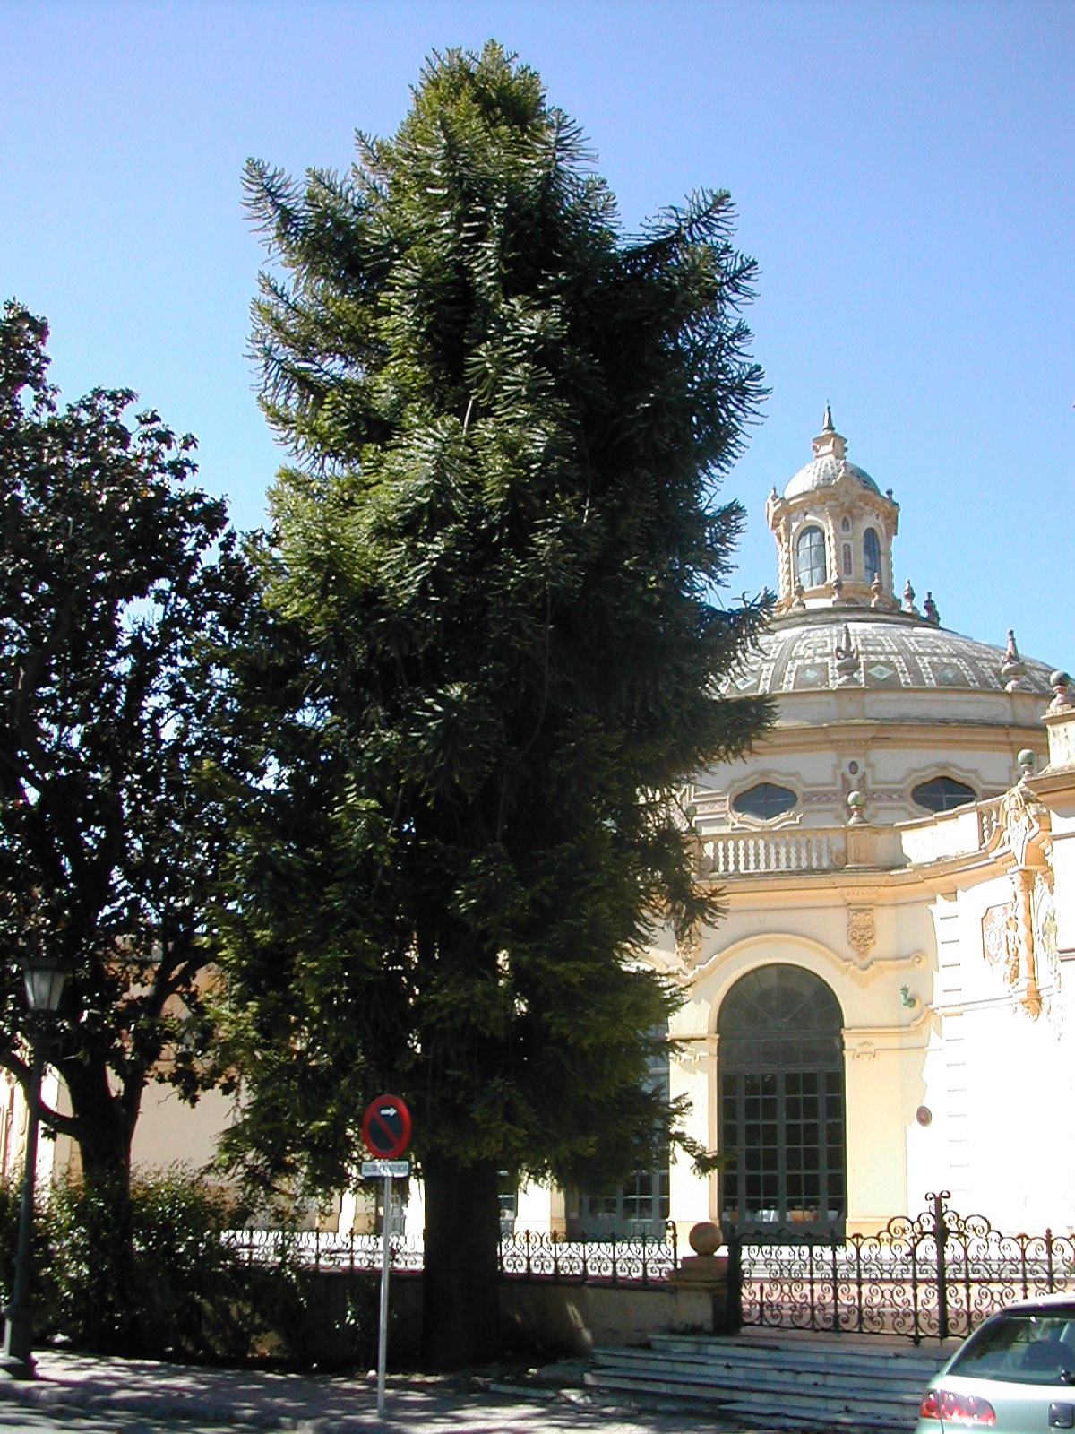
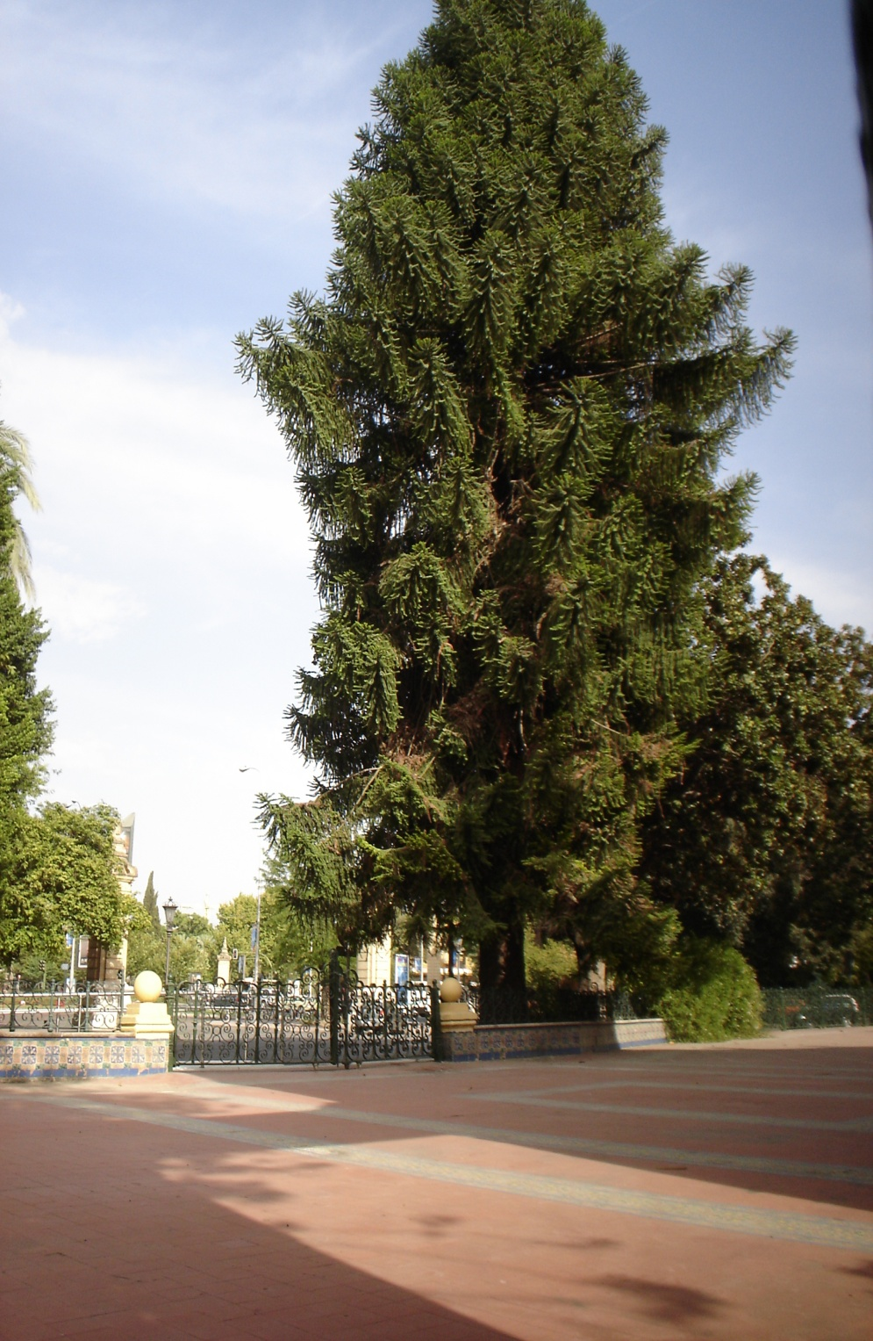
Notes:
Araucaria brasiliensis

Slide 86


Notes:
Araucaria bidwilli

Slide 87


Notes:
Calodendron capense

Slide 88


Notes:
Casuarina stricta

Slide 89

Notes:
Pinus pinea-Pi Rodó

Slide 90

Notes:
Erythrina collarodendron

Slide 91

Notes:
Koelreuteria paniculata

Slide 92

Notes:
Erythrina crista galli

Slide 93

Notes:
Ficus elastica var.decora

Slide 94


Notes:
Firmiana simplex

Slide 95


Notes:
Fraxinua americana y Fraxinus

Slide 96

Notes:
Grevillea robusta

Slide 97

Notes:
Jacaranda mimosaefolia

Slide 98

Notes:
Koelreuteria paniculata

Slide 99

Notes:
Lagerstroemia indica

Slide 100

Notes:
Ligustrum japonicum fol.var.

Slide 101


Notes:
Oreopanax capitatus

Slide 102

Notes:
Parquinsonia aculeata

Slide 103

Notes:
Paulownia tomentosa

Slide 104

Notes:
Phytolaca dioica

Slide 105

Notes:
Platanus x hibrida

Slide 106


Notes:
Podocarpus neriifolia

Slide 107


Notes:
Populus alba y Populus alba var.pyramidalis

Slide 108

Notes:
Prunus ceracifera var.pisardii

Slide 109

Notes:
Pterocarya fraxinifolia-

Slide 110

Notes:
Salix babylonica

Slide 111

Notes:
Quercus robur

Slide 112

Notes:
Schinus terebenthifolia

Slide 113

Notes:
Schinus mollis

Slide 114


Notes:
Taxodium mucronatus

Slide 115


Notes:
Tetraclinis articulata

Slide 116

Notes:
Tipuana tipu

Slide 117

Notes:
Ulmus glabra var.latifolia

Slide 118

Notes:
Ulmus glabra var. umbraculifera

Slide 119

Notes:
Ulmus pumila

Slide 120


Notes:
Umbellularia californica

Slide 121
Sigue en arbustos que viven en terrenos calcícolas

